Slide 1

Notes:
Bonjour à toutes et à tous, et bienvenue dans le Module huit, consacré aux outils numériques et à l'intelligence artificielle appliqués à la communication. Nous sommes toujours le mercredi trente septembre deux mille vingt-six, troisième jour de formation, et ce module dure deux heures. Il est animé par votre formateur principal, Pawou Batana, pour les Institutions et Fonds membres du RAFPRO. Après avoir appris à adapter vos contenus aux plateformes, vous allez découvrir comment l'intelligence artificielle peut vous aider à produire ces contenus, et surtout comment garder la maîtrise de ce qu'elle produit.

Slide 2
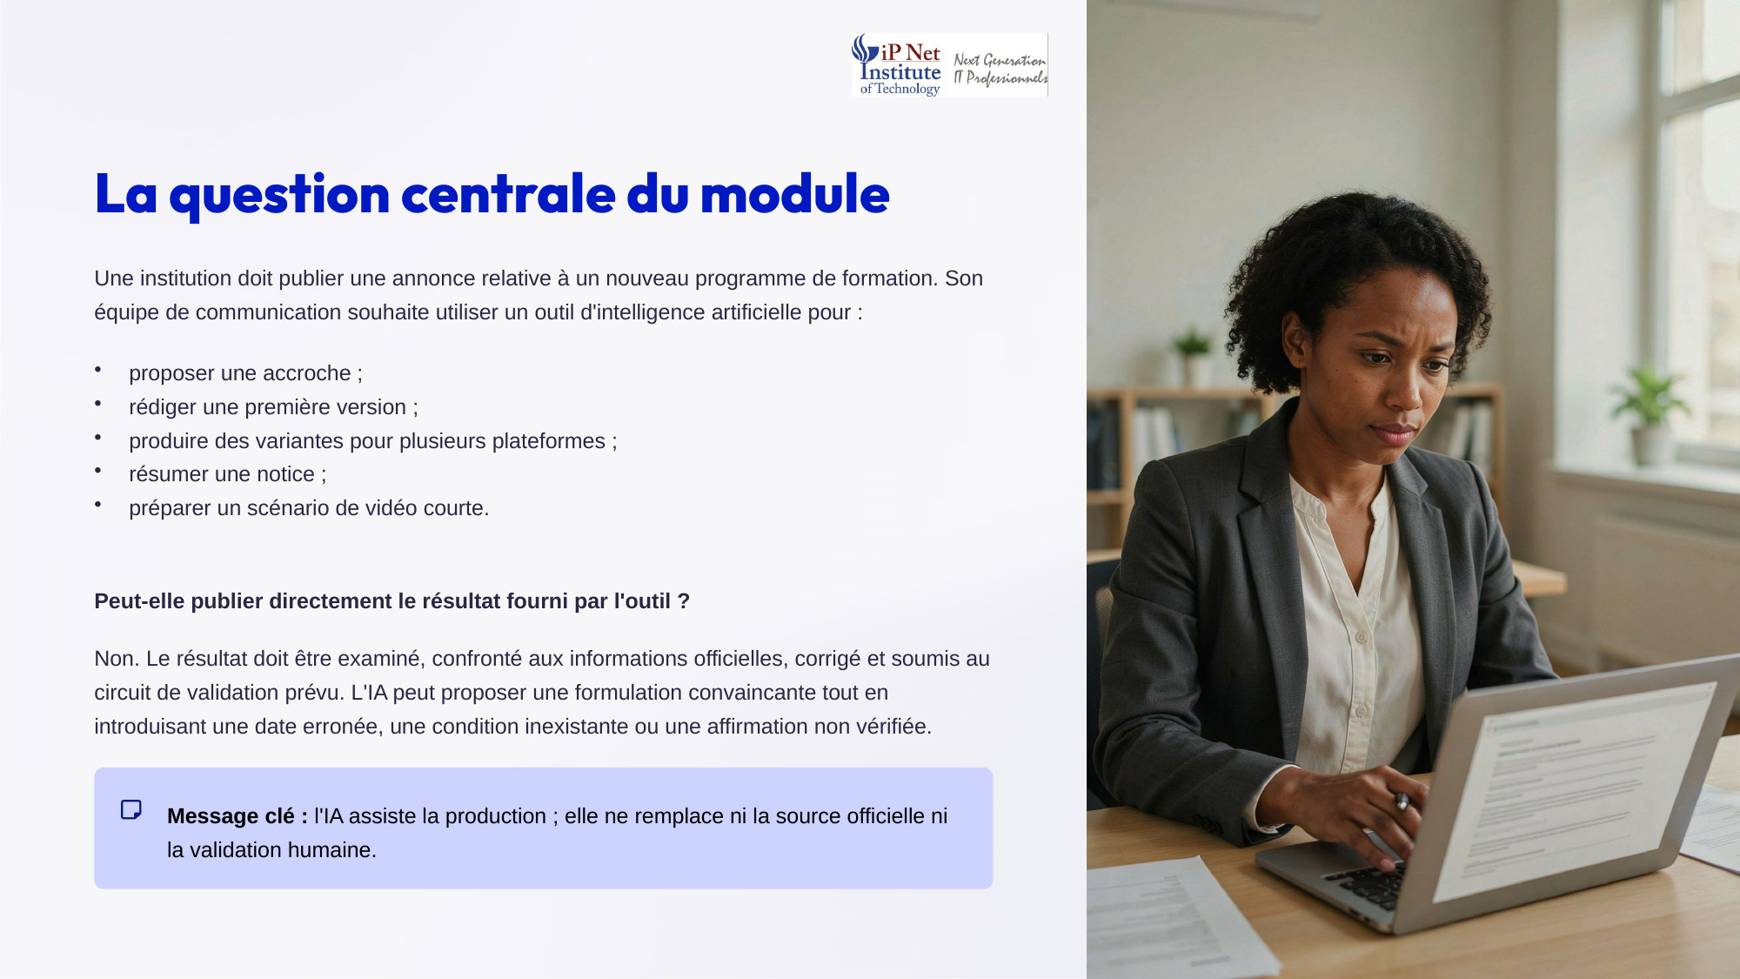
Notes:
Commençons par la question centrale de ce module. Une institution doit annoncer un nouveau programme de formation. Son équipe veut utiliser un outil d'intelligence artificielle pour proposer une accroche, rédiger une première version, produire des variantes pour plusieurs plateformes, résumer une notice et préparer un scénario vidéo. Peut-elle publier directement le résultat fourni par l'outil ? Non. Le résultat doit être examiné, comparé aux informations officielles, corrigé, puis validé. L'IA peut produire une formulation convaincante tout en introduisant une date erronée ou une condition inexistante. Retenez ceci. L'IA assiste la production, mais elle ne remplace ni la source officielle ni la validation humaine.

Slide 3
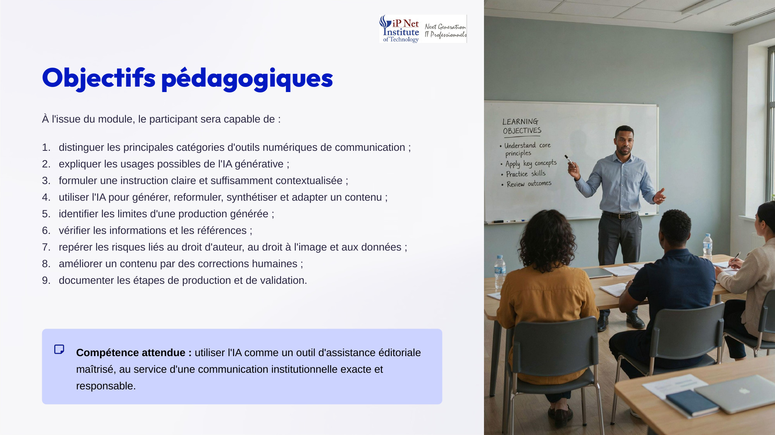
Notes:
À l'issue de ce module, vous saurez distinguer les principales catégories d'outils numériques, expliquer les usages possibles de l'IA générative, et formuler une instruction claire et contextualisée. Vous saurez utiliser l'IA pour générer, reformuler, synthétiser et adapter un contenu, tout en identifiant ses limites. Vous saurez aussi vérifier les informations et les références, repérer les risques liés au droit d'auteur, au droit à l'image et aux données, améliorer un contenu par des corrections humaines, et documenter vos étapes de validation. La compétence attendue est d'utiliser l'IA comme un outil d'assistance maîtrisé, au service d'une communication exacte et responsable.

Slide 4
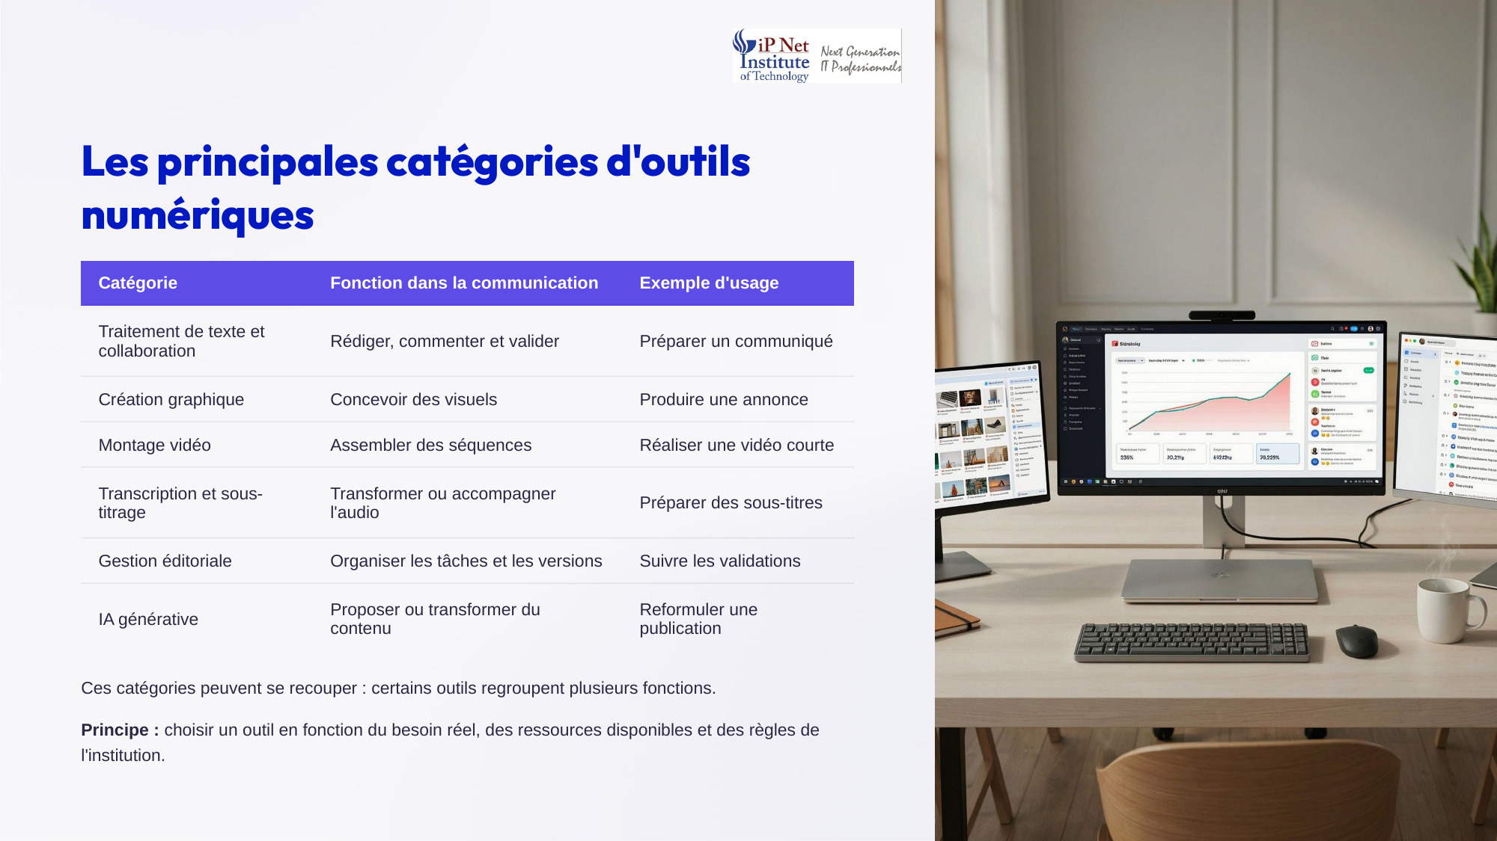
Notes:
Faisons d'abord le tour des principales catégories d'outils numériques. Les outils de traitement de texte et de collaboration servent à rédiger, commenter et valider, par exemple un communiqué. Les outils de création graphique conçoivent des visuels. Le montage vidéo assemble des séquences. La transcription et le sous-titrage transforment ou accompagnent l'audio. Les outils de gestion éditoriale organisent les tâches, les versions et les validations. Et l'IA générative propose ou transforme du contenu. Ces catégories se recoupent souvent. Le principe reste le même. Choisissez un outil selon votre besoin réel, vos ressources, et les règles de votre institution.

Slide 5
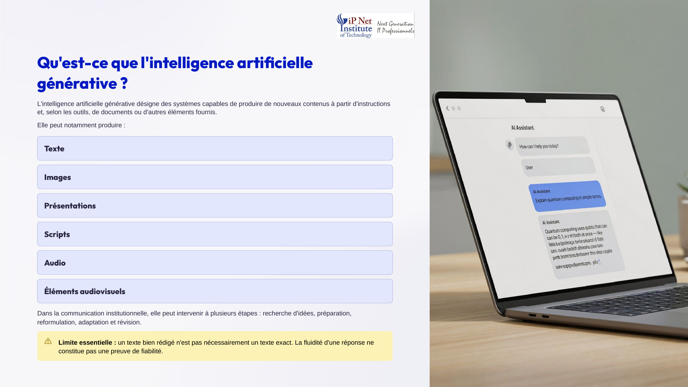
Notes:
Qu'est-ce que l'intelligence artificielle générative ? Ce sont des systèmes capables de produire de nouveaux contenus à partir d'instructions, et parfois de documents fournis. Elle peut produire du texte, des images, des présentations, des scripts, de l'audio et des éléments audiovisuels. En communication institutionnelle, elle peut intervenir à plusieurs étapes, comme la recherche d'idées, la préparation, la reformulation, l'adaptation et la révision. Mais retenez une limite essentielle. Un texte bien rédigé n'est pas forcément un texte exact. La fluidité d'une réponse ne prouve jamais sa fiabilité.

Slide 6
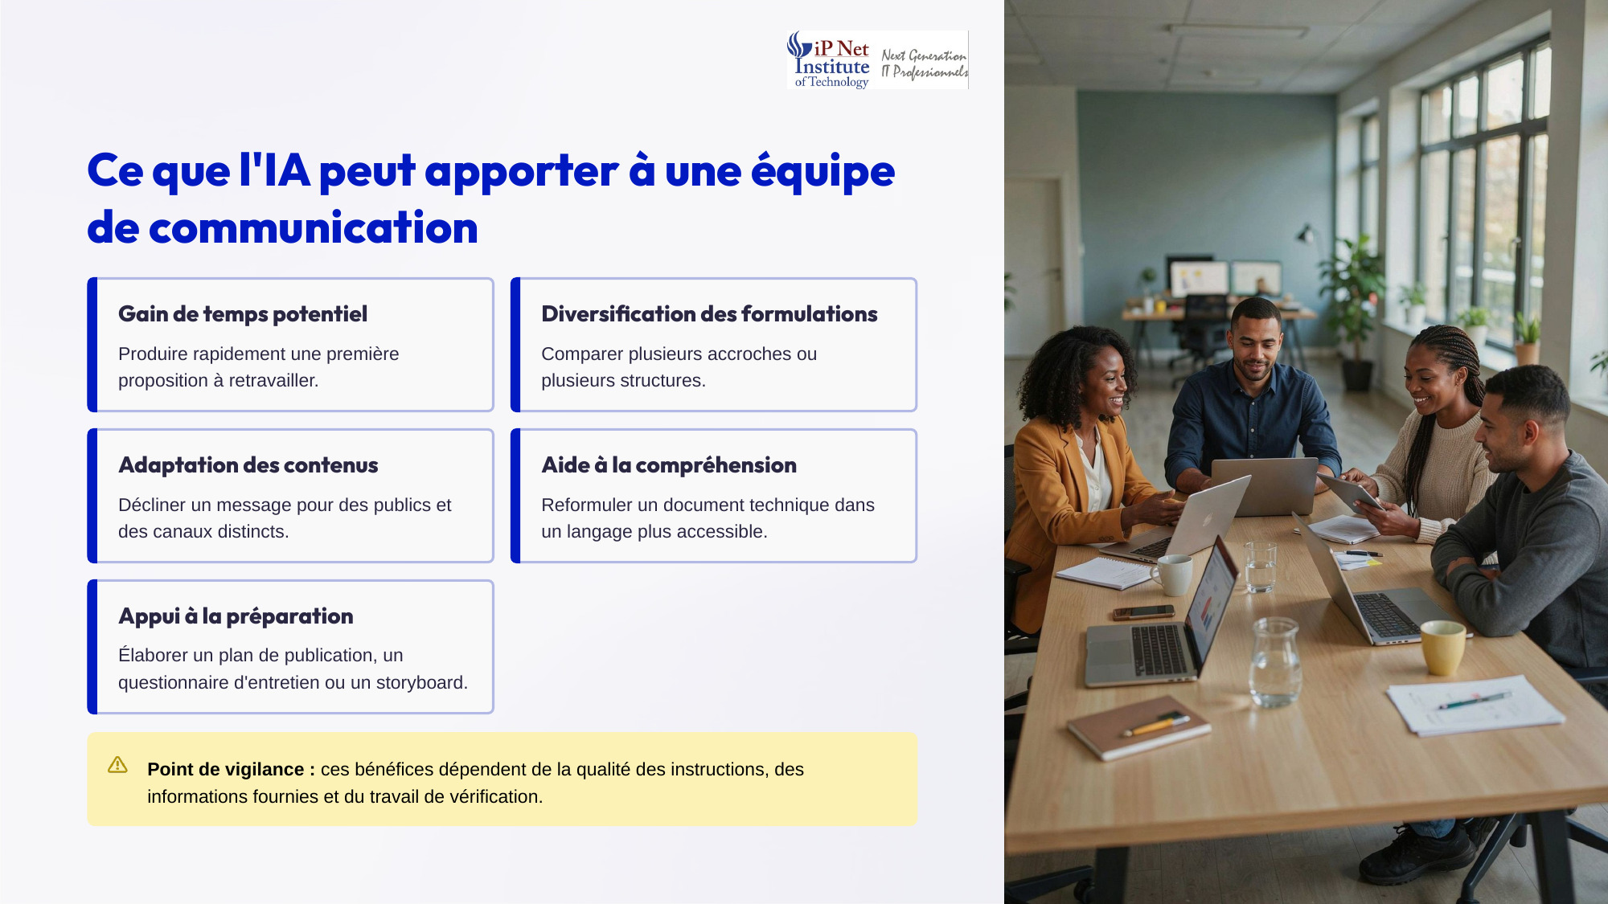
Notes:
Que peut concrètement apporter l'IA à une équipe de communication ? D'abord un gain de temps potentiel, en produisant rapidement une première proposition à retravailler. Ensuite une diversification des formulations, pour comparer plusieurs accroches ou structures. Elle facilite aussi l'adaptation des contenus, en déclinant un message pour différents publics et canaux. Elle aide à la compréhension, en reformulant un document technique dans un langage accessible. Et elle appuie la préparation, par exemple d'un plan de publication ou d'un storyboard. Attention toutefois, ces bénéfices dépendent de la qualité des instructions, des informations fournies, et du travail de vérification.

Slide 7

Notes:
Voyons maintenant ce que l'IA ne doit jamais décider à la place de l'institution. Elle ne doit pas déterminer seule la position officielle, les conditions d'éligibilité, les engagements financiers ou contractuels, ni les chiffres publiables. Elle ne décide pas non plus des informations confidentielles à divulguer, de l'autorisation d'utiliser l'image d'une personne, de la conformité juridique d'un contenu, ni de la décision finale de publication. Par exemple, si une notice ne précise pas que la formation est gratuite, l'IA ne doit pas l'ajouter pour rendre l'annonce plus attractive. Toute information doit pouvoir être rattachée à une source autorisée.

Slide 8

Notes:
Qu'est-ce qu'une instruction adressée à l'IA ? On l'appelle souvent un prompt. C'est la demande que vous formulez à l'outil. Elle peut préciser la tâche, le contexte, le public, les informations de référence, le ton, le format, les contraintes et le résultat attendu. Comparez deux exemples. Une instruction vague, rédige une publication sur notre formation. Et une instruction plus exploitable, à partir des informations officielles fournies, rédige une publication LinkedIn pour des responsables de PME, avec un ton professionnel accessible, en conservant exactement la date limite et sans ajouter de condition. La deuxième réduit les ambiguïtés, mais elle ne supprime pas la vérification.

Slide 9
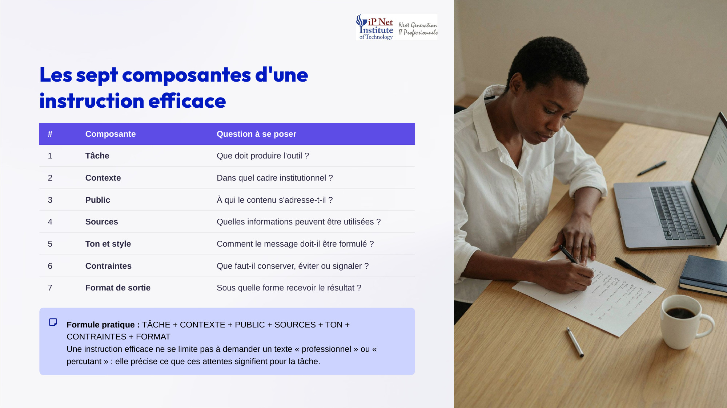
Notes:
Une instruction efficace repose sur sept composantes. La tâche, c'est-à-dire ce que l'outil doit produire. Le contexte, le cadre institutionnel. Le public, à qui s'adresse le contenu. Les sources, les informations autorisées. Le ton et le style, la manière de formuler le message. Les contraintes, ce qu'il faut conserver, éviter ou signaler. Et le format de sortie, la forme du résultat attendu. Retenez la formule pratique. Tâche, contexte, public, sources, ton, contraintes, format. Et évitez les demandes floues comme professionnel ou percutant. Précisez plutôt ce que ces attentes signifient concrètement.

Slide 10
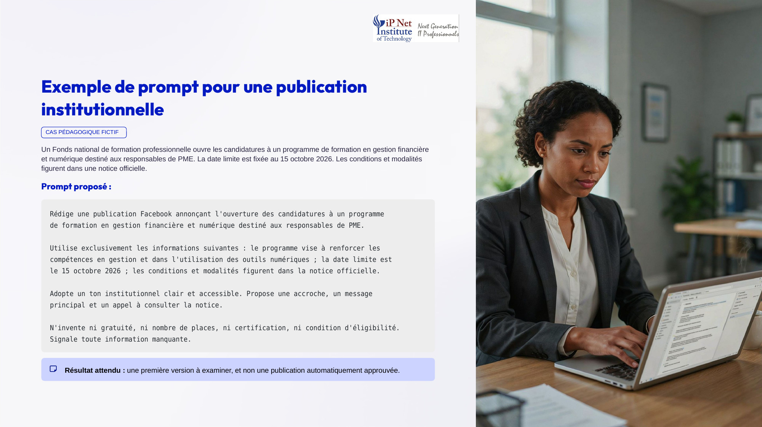
Notes:
Voici un exemple de prompt pour une publication institutionnelle, sur notre cas fictif. Un Fonds ouvre les candidatures à un programme en gestion financière et numérique pour les responsables de PME, avec une date limite au quinze octobre deux mille vingt-six. Le prompt demande une publication Facebook annonçant cette ouverture. Il impose d'utiliser exclusivement les informations fournies, d'adopter un ton clair et accessible, et de proposer une accroche, un message et un appel à consulter la notice. Surtout, il interdit d'inventer une gratuité, un nombre de places ou une certification, et demande de signaler toute information manquante. Le résultat reste une première version à examiner.

Slide 11
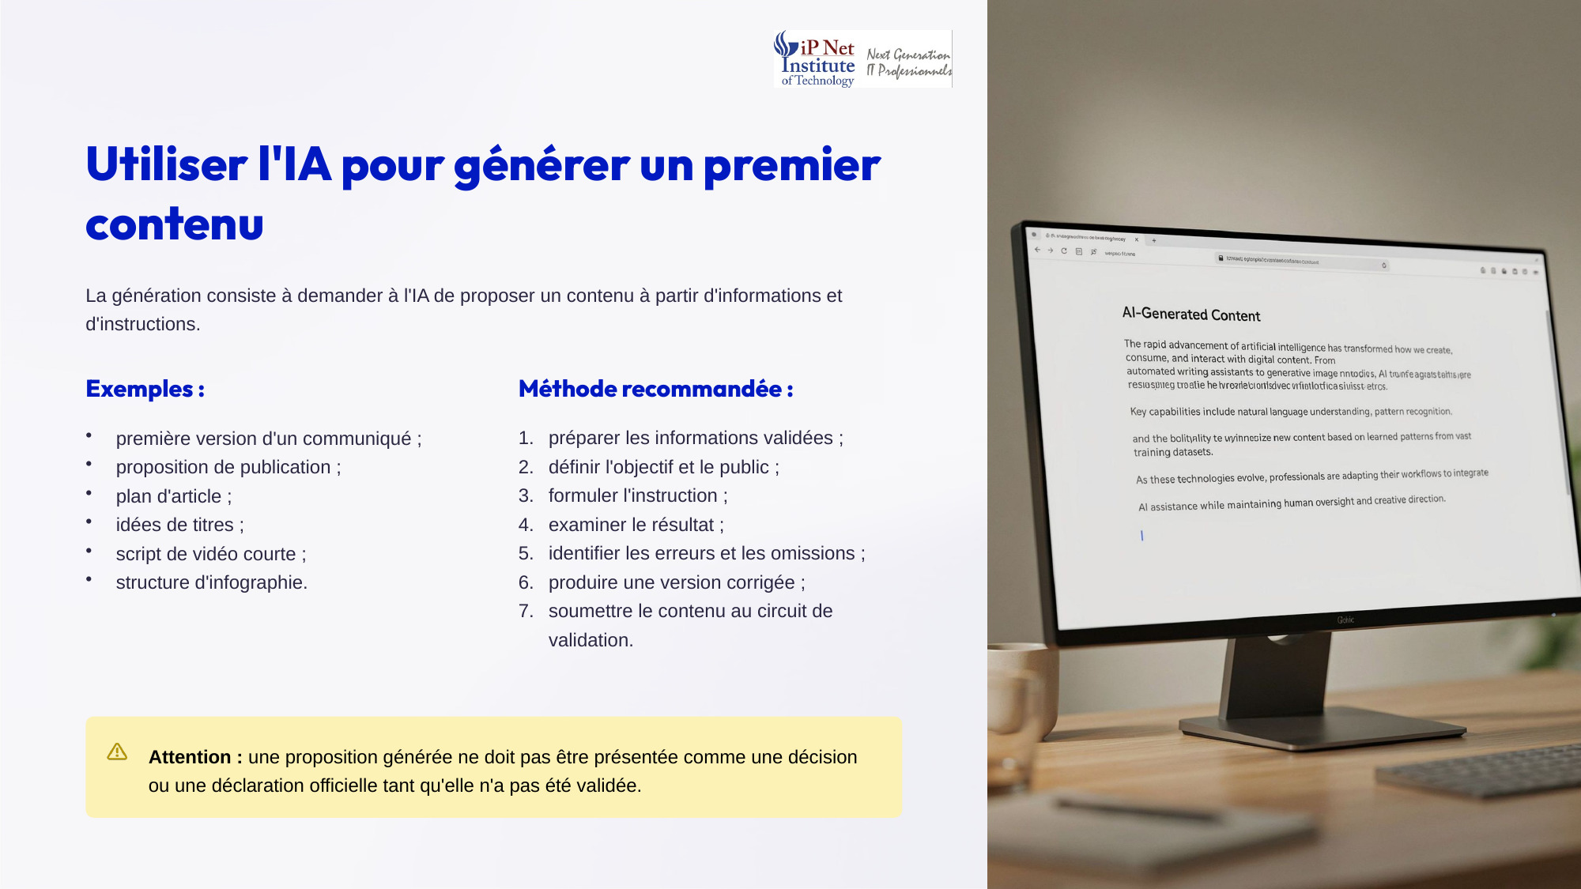
Notes:
Premier usage, générer un premier contenu. On demande à l'IA de proposer un contenu à partir d'informations et d'instructions, par exemple la première version d'un communiqué, une publication, un plan d'article, des idées de titres, un script vidéo ou une structure d'infographie. La méthode recommandée est la suivante. Préparez les informations validées, définissez l'objectif et le public, formulez l'instruction, examinez le résultat, identifiez les erreurs et omissions, produisez une version corrigée, puis soumettez-la à la validation. Attention, une proposition générée n'est jamais une déclaration officielle tant qu'elle n'a pas été validée.

Slide 12
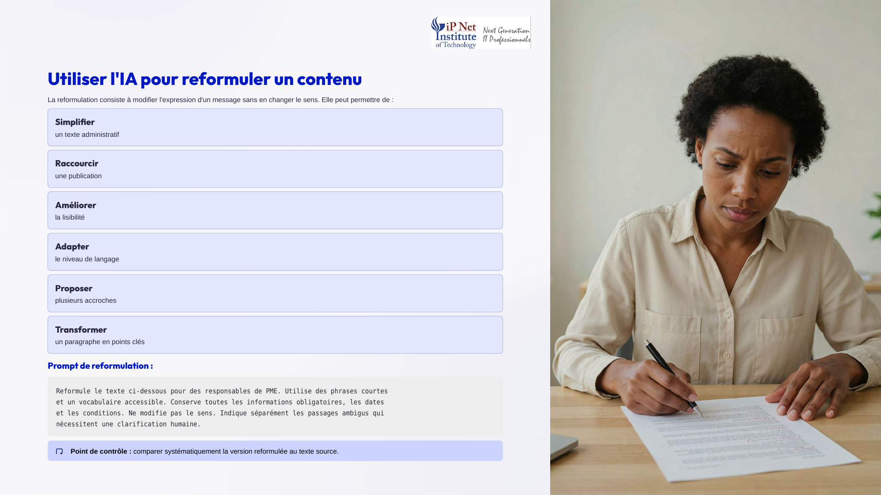
Notes:
Deuxième usage, reformuler un contenu. La reformulation modifie l'expression d'un message sans en changer le sens. Elle permet de simplifier un texte administratif, de raccourcir une publication, d'améliorer la lisibilité, d'adapter le niveau de langage, de proposer plusieurs accroches, ou de transformer un paragraphe en points clés. Par exemple, on peut demander de reformuler un texte pour des responsables de PME, avec des phrases courtes et un vocabulaire accessible, en conservant toutes les dates et conditions, et en signalant les passages ambigus. Le point de contrôle est simple. Comparez toujours la version reformulée au texte source.

Slide 13
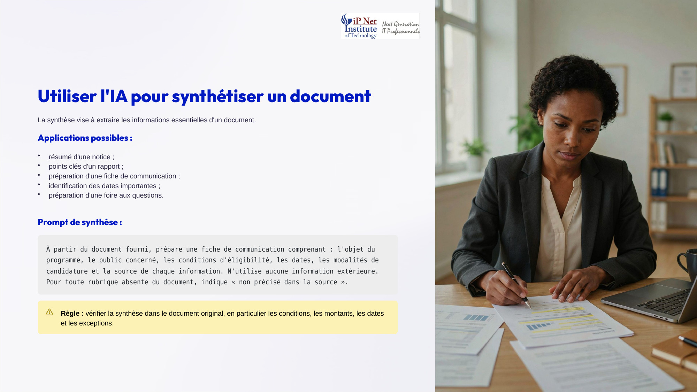
Notes:
Troisième usage, synthétiser un document. La synthèse extrait les informations essentielles, par exemple pour résumer une notice, dégager les points clés d'un rapport, préparer une fiche de communication, repérer les dates importantes ou construire une foire aux questions. Un bon prompt de synthèse demande une fiche avec l'objet du programme, le public, les conditions, les dates, les modalités et la source de chaque information. Il interdit toute information extérieure, et demande d'indiquer non précisé dans la source quand une rubrique manque. Règle essentielle, vérifiez toujours la synthèse dans le document original, surtout pour les conditions, les montants et les dates.

Slide 14
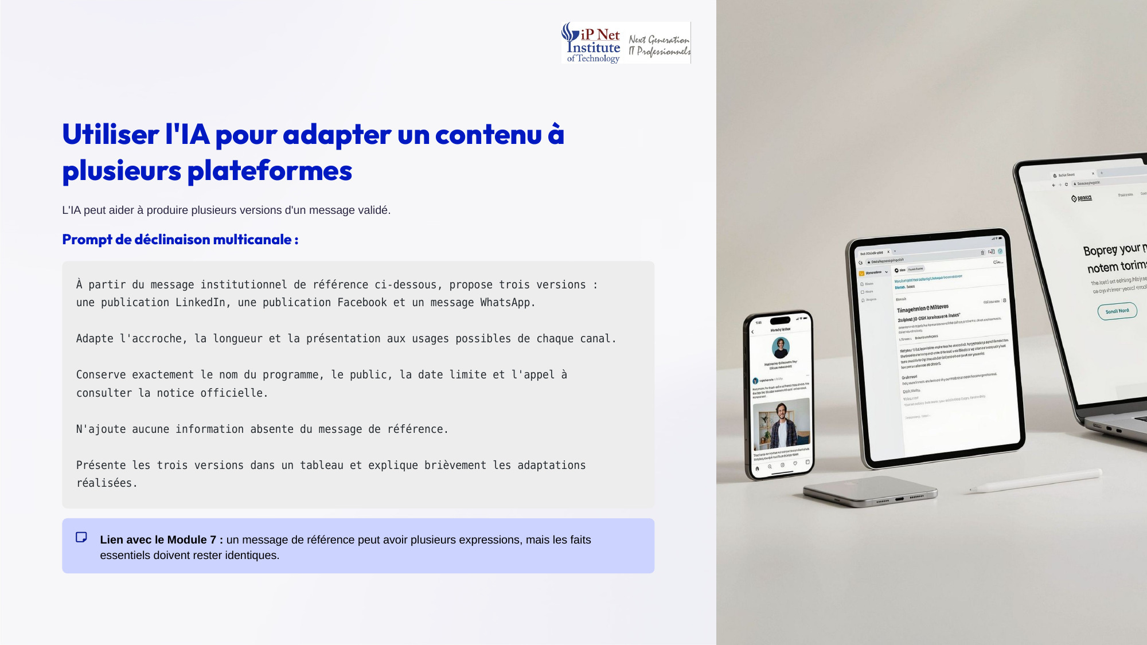
Notes:
Quatrième usage, adapter un contenu à plusieurs plateformes. L'IA peut aider à produire plusieurs versions d'un message validé. Le prompt de déclinaison demande par exemple trois versions, pour LinkedIn, Facebook et WhatsApp, en adaptant l'accroche, la longueur et la présentation à chaque canal. Il exige de conserver exactement le nom du programme, le public, la date limite et l'appel à consulter la notice, et de n'ajouter aucune information. Il demande enfin un tableau expliquant les adaptations. Vous reconnaissez là le principe du Module sept. Un message de référence peut avoir plusieurs expressions, mais les faits restent identiques.

Slide 15
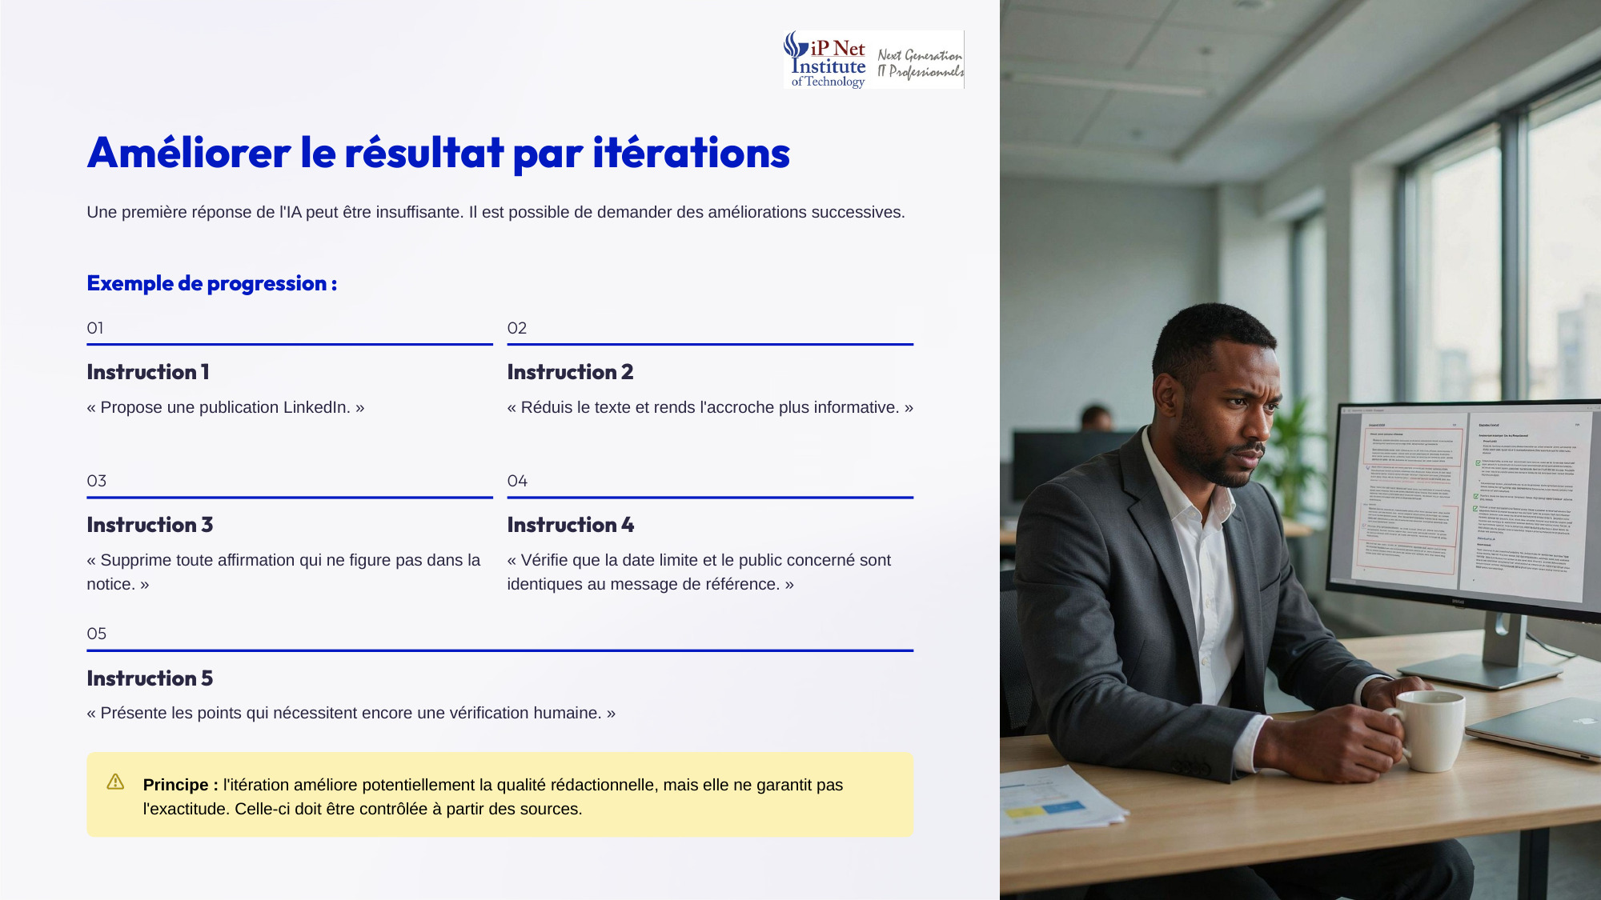
Notes:
Une première réponse de l'IA est souvent insuffisante. On peut alors l'améliorer par itérations successives. Voici une progression type. Instruction un, propose une publication LinkedIn. Instruction deux, réduis le texte et rends l'accroche plus informative. Instruction trois, supprime toute affirmation qui ne figure pas dans la notice. Instruction quatre, vérifie que la date limite et le public sont identiques au message de référence. Et instruction cinq, présente les points qui nécessitent encore une vérification humaine. Mais attention, l'itération améliore la rédaction sans garantir l'exactitude. Celle-ci se contrôle toujours à partir des sources.

Slide 16
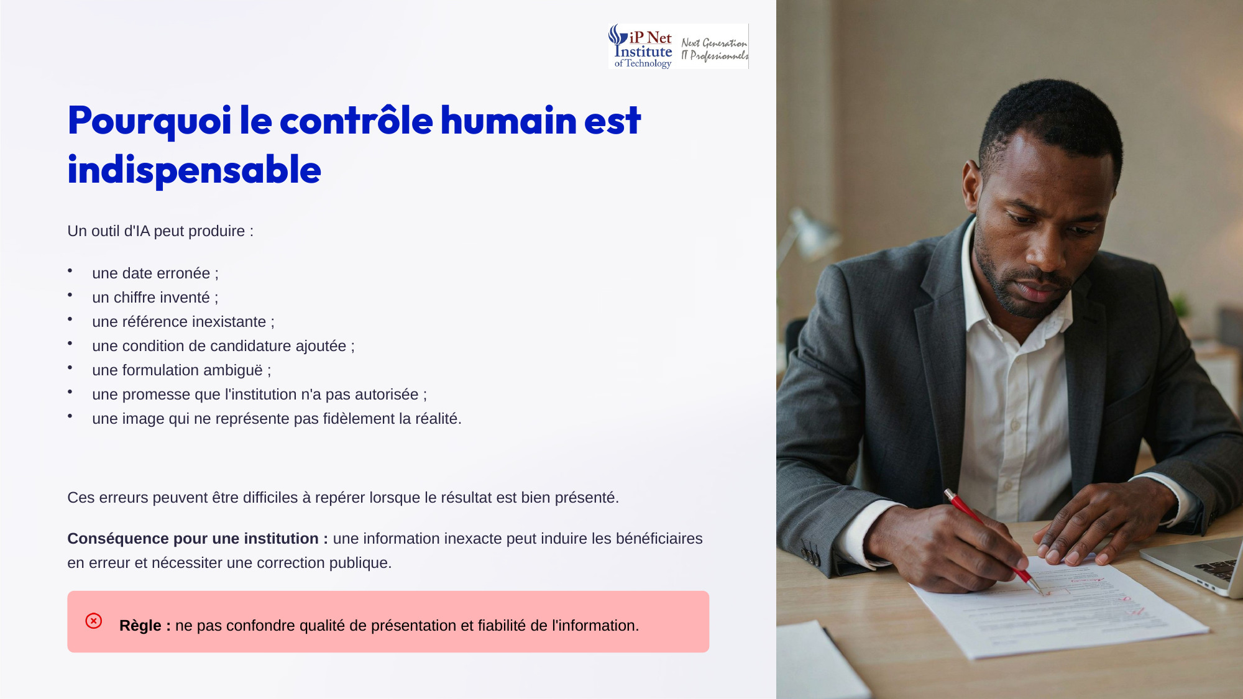
Notes:
Pourquoi le contrôle humain est-il indispensable ? Parce qu'un outil d'IA peut produire une date erronée, un chiffre inventé, une référence inexistante, une condition de candidature ajoutée, une formulation ambiguë, une promesse non autorisée, ou une image qui ne représente pas fidèlement la réalité. Et ces erreurs sont d'autant plus difficiles à repérer que le résultat est bien présenté. Pour une institution, les conséquences peuvent être sérieuses. Une information inexacte peut induire les bénéficiaires en erreur, et obliger à publier une correction. Retenez la règle. Ne confondez jamais qualité de présentation et fiabilité de l'information.

Slide 17
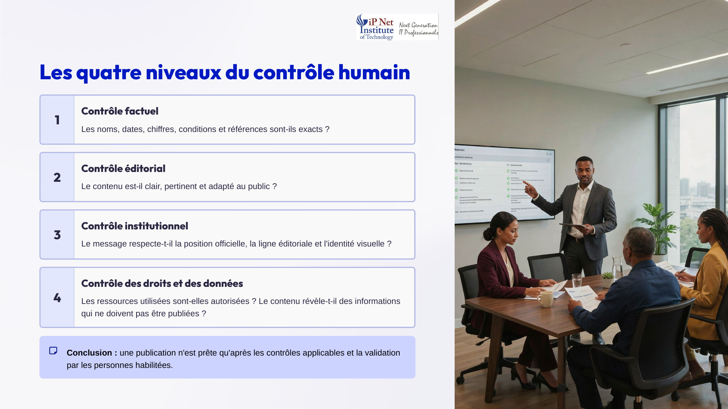
Notes:
Le contrôle humain s'exerce à quatre niveaux. Le premier est le contrôle factuel. Les noms, dates, chiffres, conditions et références sont-ils exacts ? Le deuxième est le contrôle éditorial. Le contenu est-il clair, pertinent et adapté au public ? Le troisième est le contrôle institutionnel. Le message respecte-t-il la position officielle, la ligne éditoriale et l'identité visuelle ? Et le quatrième est le contrôle des droits et des données. Les ressources sont-elles autorisées, et le contenu révèle-t-il des informations qui ne devraient pas être publiées ? Une publication n'est prête qu'après ces contrôles et la validation des personnes habilitées.

Slide 18
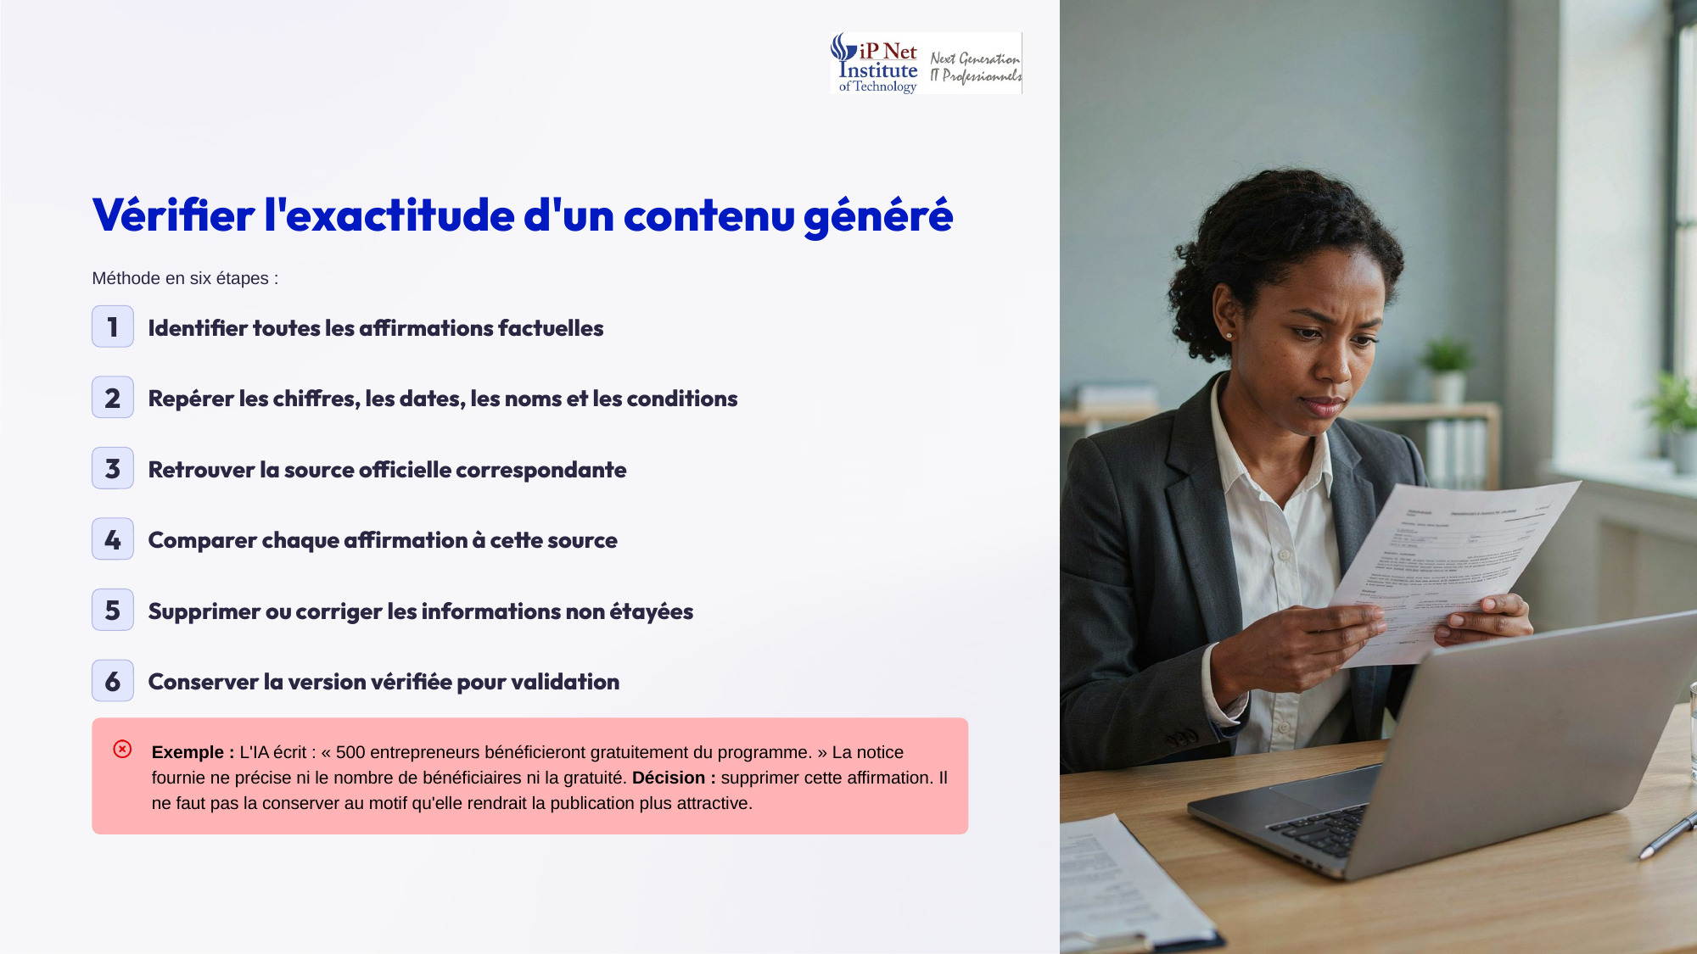
Notes:
Voici une méthode en six étapes pour vérifier l'exactitude d'un contenu généré. Identifiez toutes les affirmations factuelles. Repérez les chiffres, les dates, les noms et les conditions. Retrouvez la source officielle correspondante. Comparez chaque affirmation à cette source. Supprimez ou corrigez les informations non étayées. Et conservez la version vérifiée pour validation. Prenons un exemple. L'IA écrit que cinq cents entrepreneurs bénéficieront gratuitement du programme. Or la notice ne précise ni le nombre de bénéficiaires, ni la gratuité. La décision est claire. On supprime cette affirmation, même si elle rendait la publication plus attractive.

Slide 19

Notes:
Un contenu peut être factuellement exact sans être adapté à son public. Vérifiez donc aussi la pertinence et la qualité éditoriale. L'objectif est-il identifiable ? Le public est-il clairement concerné ? L'accroche correspond-elle au message ? Le vocabulaire est-il compréhensible, et le ton conforme à la ligne éditoriale ? Le contenu est-il adapté au canal, et l'appel à l'action réalisable ? Le texte contient-il des répétitions ou des formulations artificielles ? Par exemple, un message pour des bénéficiaires demande souvent un langage plus direct qu'une note pour des partenaires, sans jamais modifier les informations officielles.

Slide 20
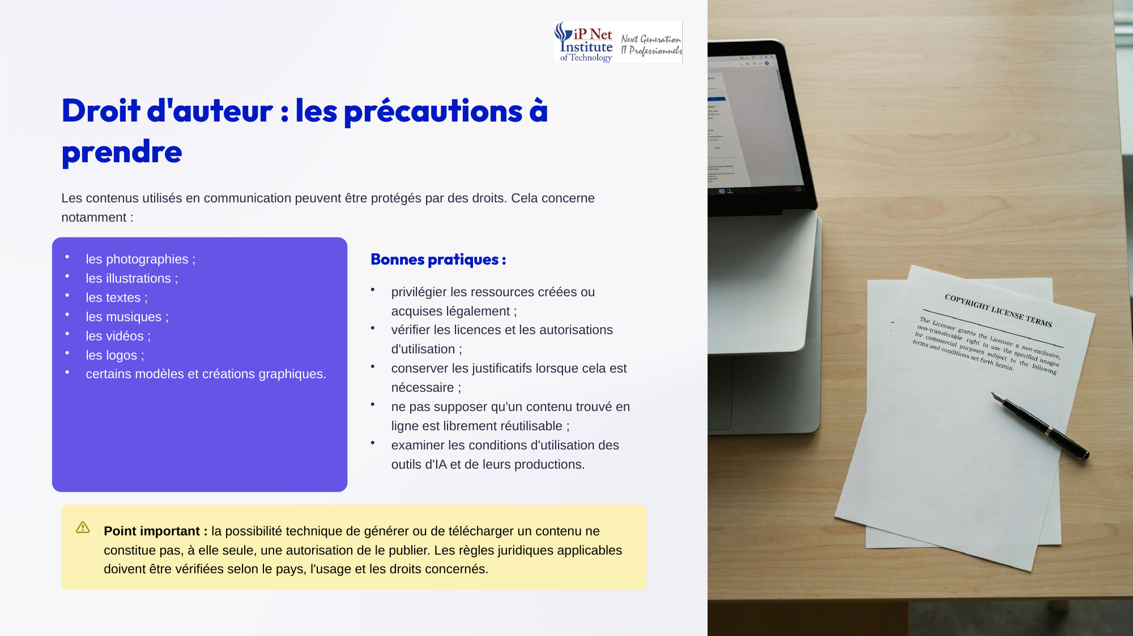
Notes:
Abordons maintenant le droit d'auteur. Les contenus utilisés en communication peuvent être protégés, qu'il s'agisse de photographies, d'illustrations, de textes, de musiques, de vidéos, de logos, ou de certains modèles graphiques. Voici les bonnes pratiques. Privilégiez les ressources créées ou acquises légalement, vérifiez les licences et autorisations, et conservez les justificatifs si nécessaire. Ne supposez jamais qu'un contenu trouvé en ligne est libre de droits, et examinez les conditions d'utilisation des outils d'IA. Point important, pouvoir techniquement générer ou télécharger un contenu ne vaut pas autorisation de le publier.

Slide 21
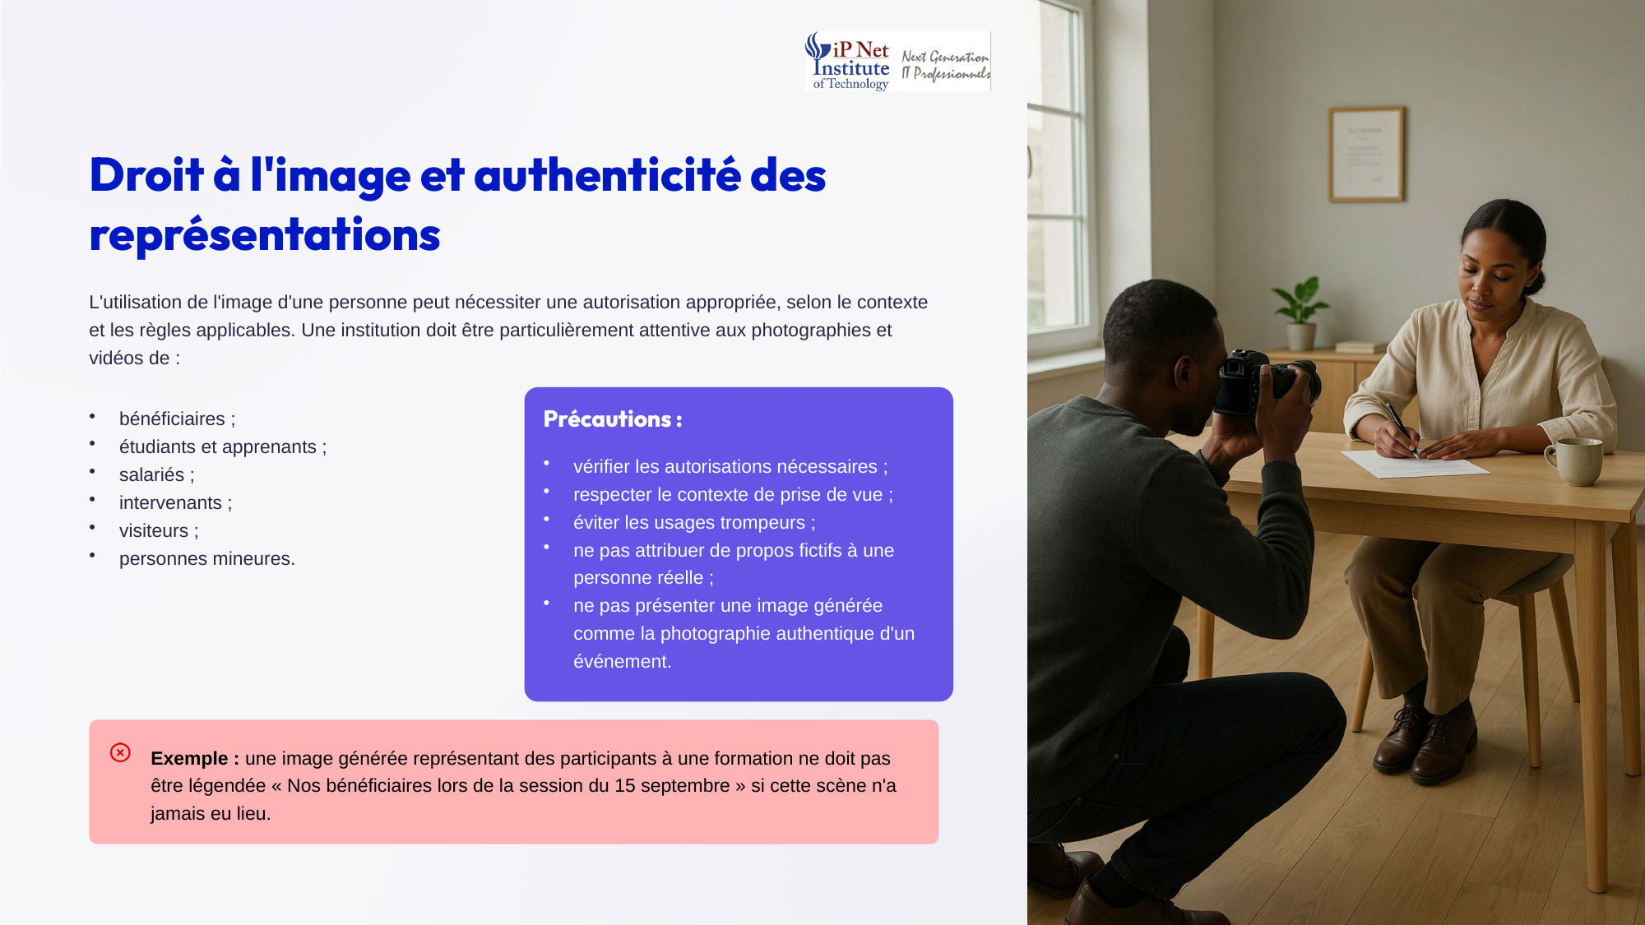
Notes:
Le droit à l'image et l'authenticité des représentations demandent aussi une grande vigilance. L'utilisation de l'image d'une personne peut nécessiter une autorisation, notamment pour les bénéficiaires, les apprenants, les salariés, les intervenants, les visiteurs, et tout particulièrement les personnes mineures. Vérifiez les autorisations, respectez le contexte de prise de vue, et évitez les usages trompeurs. N'attribuez jamais de propos fictifs à une personne réelle. Et ne présentez jamais une image générée comme une photo authentique. Par exemple, une image générée ne doit pas être légendée comme montrant vos bénéficiaires lors d'une session qui n'a jamais eu lieu.

Slide 22
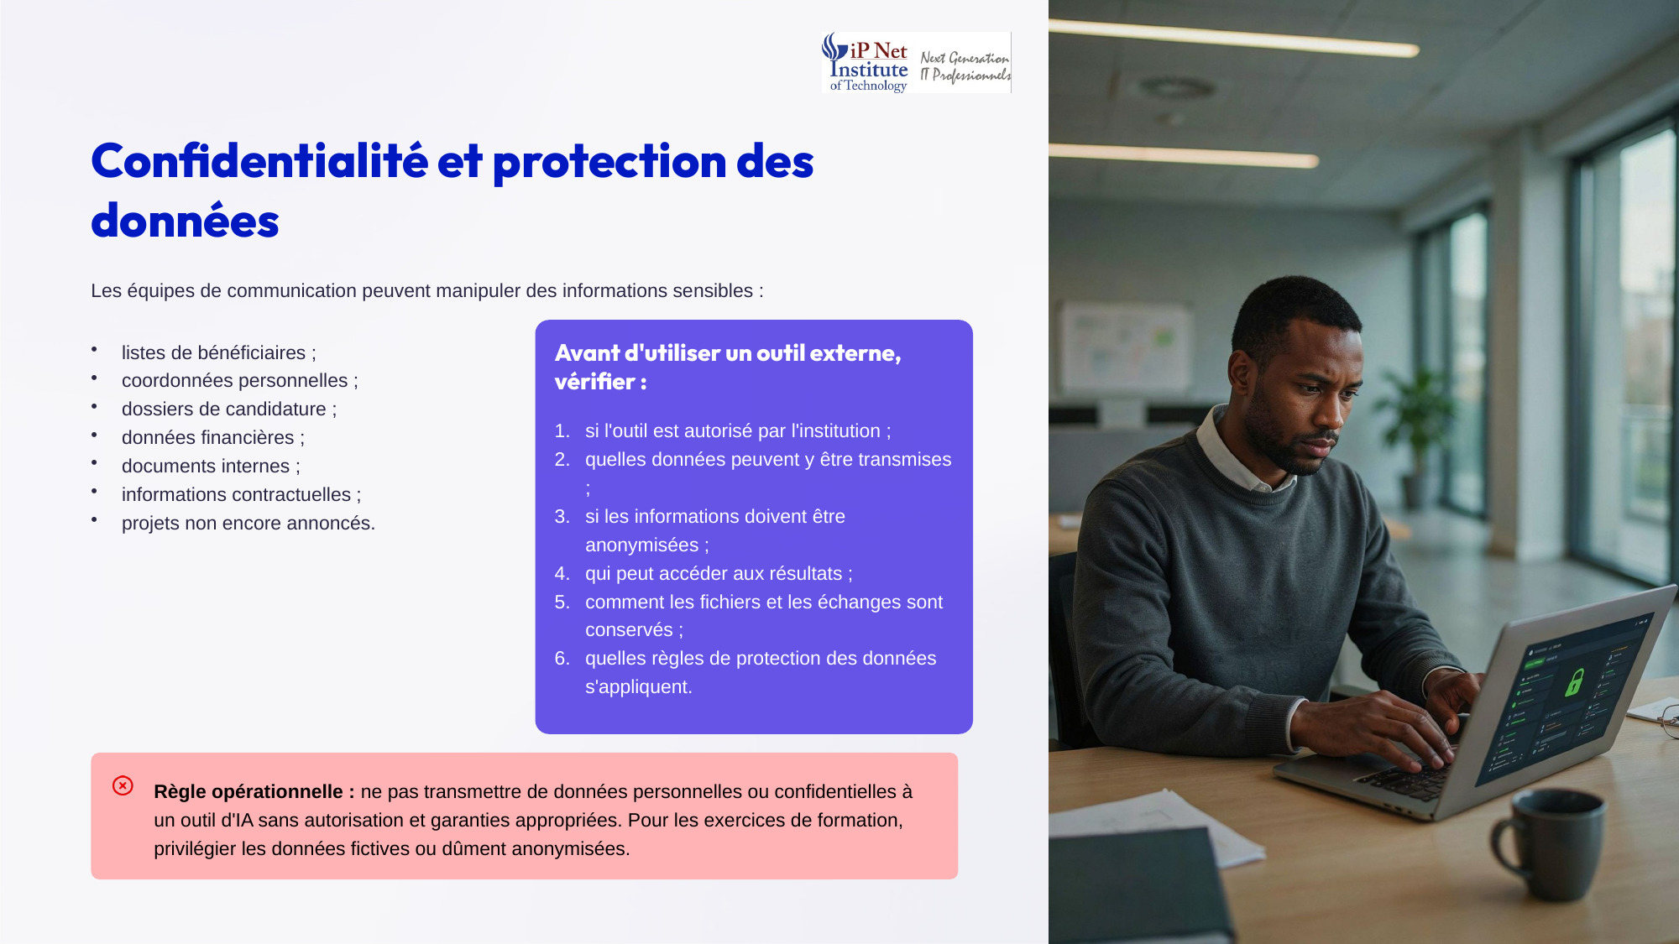
Notes:
Parlons de confidentialité et de protection des données. Les équipes de communication manipulent souvent des informations sensibles, comme des listes de bénéficiaires, des coordonnées, des dossiers de candidature, des données financières, des documents internes ou des projets non annoncés. Avant d'utiliser un outil externe, vérifiez s'il est autorisé par l'institution, quelles données peuvent y être transmises, si elles doivent être anonymisées, qui accède aux résultats, et comment les échanges sont conservés. La règle est claire. Ne transmettez aucune donnée personnelle ou confidentielle sans autorisation. Pour vos exercices, utilisez des données fictives ou anonymisées.

Slide 23
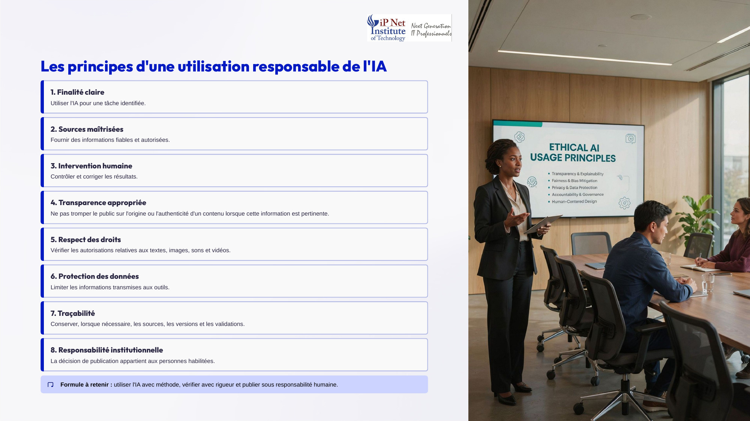
Notes:
Résumons les principes d'une utilisation responsable de l'IA. Une finalité claire, pour une tâche identifiée. Des sources maîtrisées, fiables et autorisées. Une intervention humaine, pour contrôler et corriger. Une transparence appropriée, pour ne pas tromper le public sur l'origine d'un contenu. Le respect des droits, pour les textes, images, sons et vidéos. La protection des données transmises. La traçabilité des sources, des versions et des validations. Et la responsabilité institutionnelle, car la décision de publier appartient aux personnes habilitées. Retenez la formule. Utiliser l'IA avec méthode, vérifier avec rigueur, et publier sous responsabilité humaine.

Slide 24
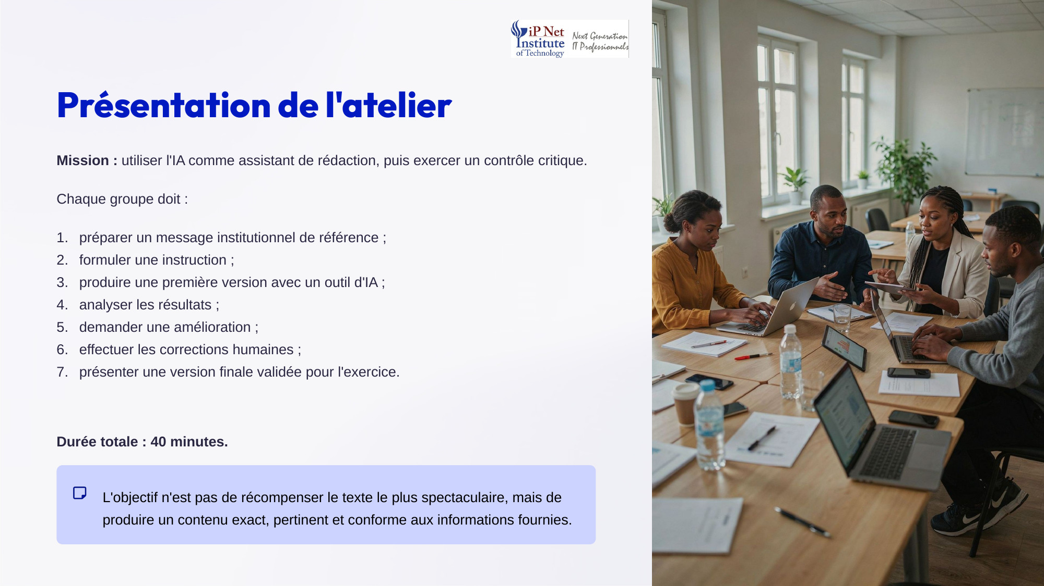
Notes:
Place maintenant à l'atelier pratique, d'une durée totale de quarante minutes. Votre mission est d'utiliser l'IA comme assistant de rédaction, puis d'exercer un contrôle critique sur ses résultats. Chaque groupe prépare un message de référence, formule une instruction, produit une première version avec un outil d'IA, analyse le résultat, demande une amélioration, effectue les corrections humaines, et présente une version finale. Une précision importante. L'objectif n'est pas de récompenser le texte le plus spectaculaire, mais de produire un contenu exact, pertinent et conforme aux informations fournies.

Slide 25
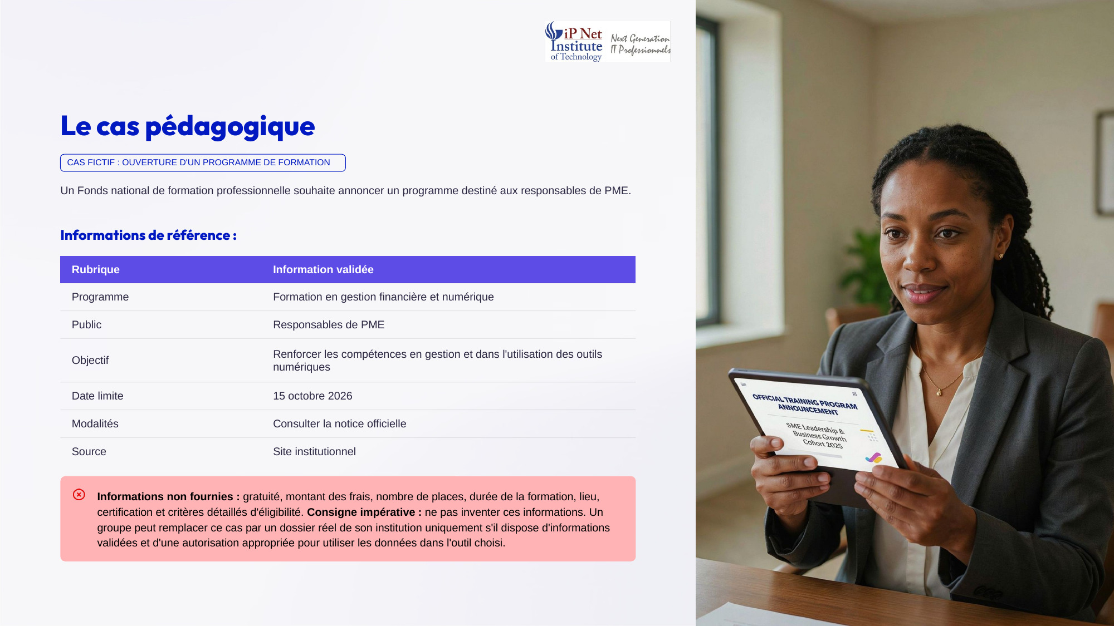
Notes:
Voici le cas pédagogique, fictif. Un Fonds national de formation veut annoncer un programme en gestion financière et numérique, destiné aux responsables de PME, pour renforcer leurs compétences en gestion et en outils numériques. La date limite est le quinze octobre deux mille vingt-six, les modalités sont dans la notice officielle, et la source est le site institutionnel. Attention, certaines informations ne sont pas fournies, comme la gratuité, les frais, le nombre de places, la durée, le lieu, la certification et les critères détaillés. La consigne est impérative. N'inventez jamais ces informations.

Slide 26
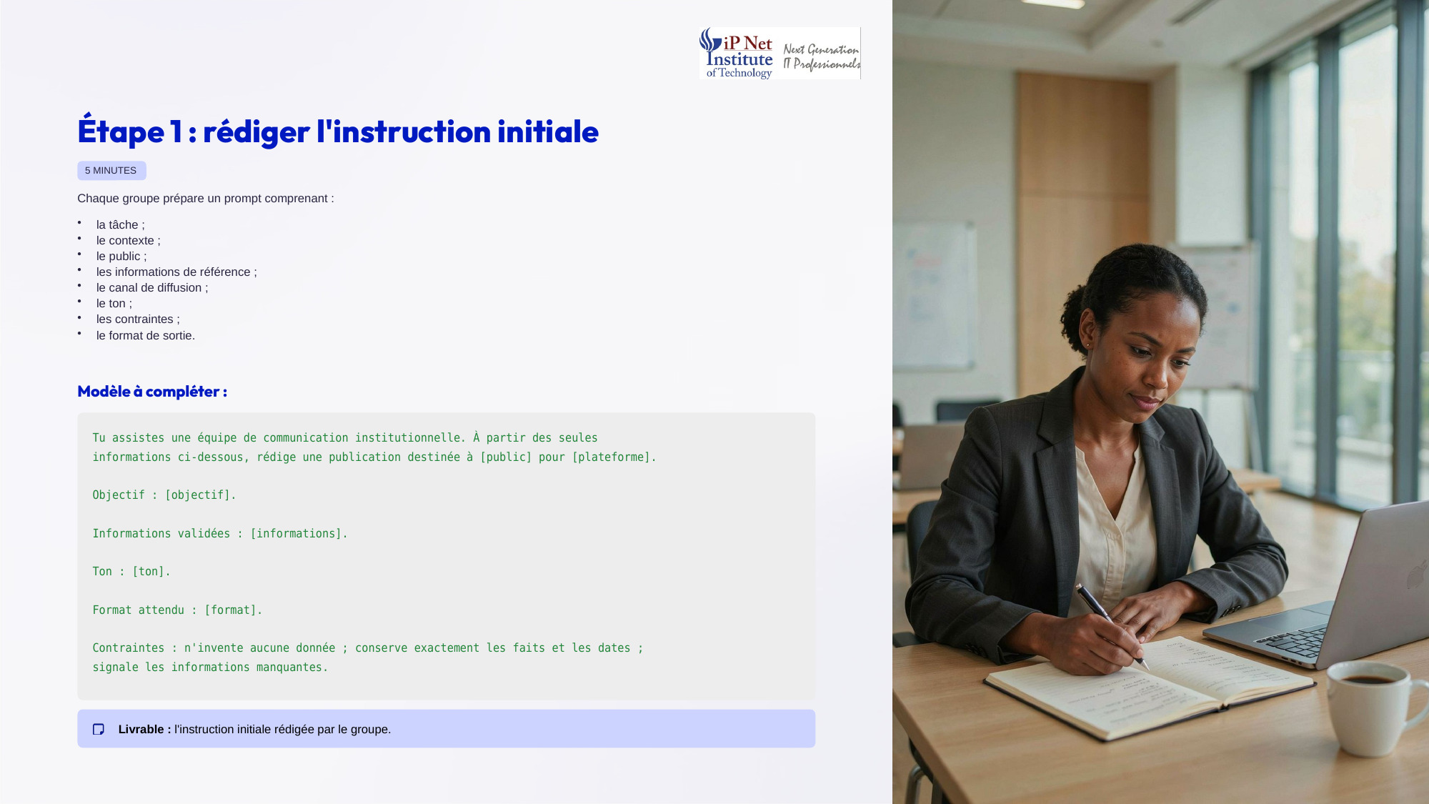
Notes:
Première étape, rédiger l'instruction initiale, en cinq minutes. Votre prompt doit comprendre la tâche, le contexte, le public, les informations de référence, le canal de diffusion, le ton, les contraintes et le format de sortie. Vous pouvez partir du modèle proposé. Tu assistes une équipe de communication institutionnelle. À partir des seules informations fournies, rédige une publication pour tel public et telle plateforme. Puis précisez l'objectif, les informations validées, le ton et le format attendu. Et terminez par les contraintes. N'invente aucune donnée, conserve exactement les faits et les dates, et signale les informations manquantes.

Slide 27
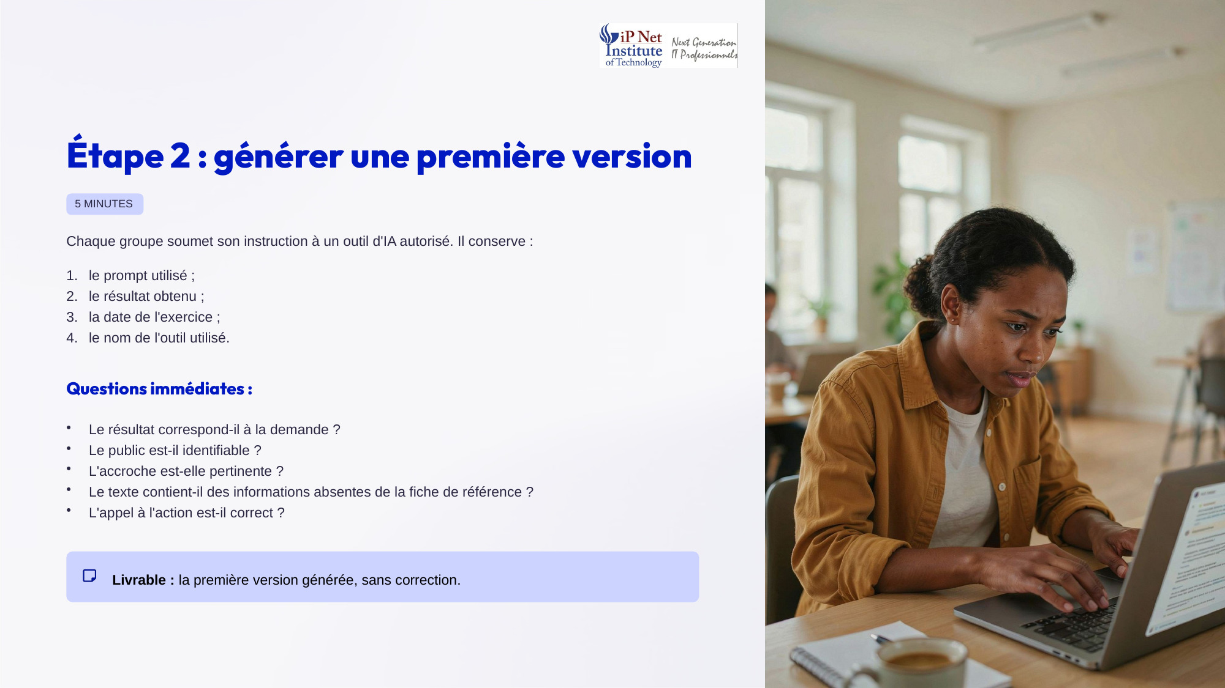
Notes:
Deuxième étape, générer une première version, en cinq minutes. Soumettez votre instruction à un outil d'IA autorisé, et conservez le prompt utilisé, le résultat obtenu, la date de l'exercice et le nom de l'outil. Posez-vous immédiatement quelques questions. Le résultat correspond-il à la demande ? Le public est-il identifiable ? L'accroche est-elle pertinente ? Le texte contient-il des informations absentes de la fiche de référence ? Et l'appel à l'action est-il correct ? Votre livrable pour cette étape est la première version générée, conservée telle quelle, sans aucune correction.

Slide 28
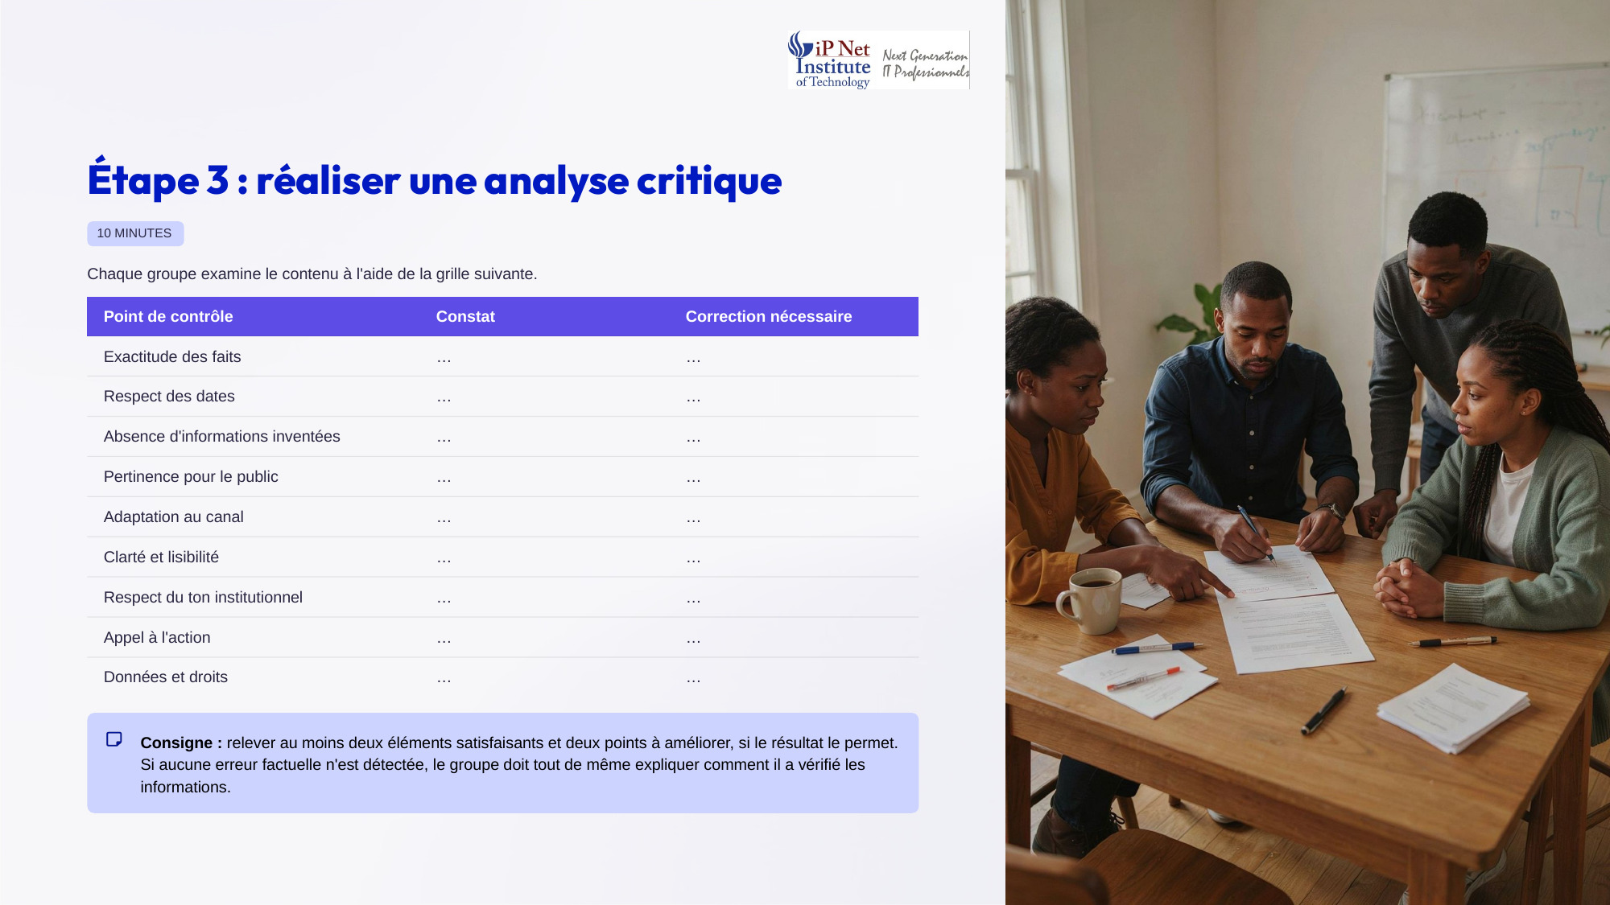
Notes:
Troisième étape, réaliser une analyse critique, en dix minutes. Examinez le contenu à l'aide de la grille proposée. Vérifiez l'exactitude des faits, le respect des dates, l'absence d'informations inventées, la pertinence pour le public, l'adaptation au canal, la clarté, le respect du ton institutionnel, l'appel à l'action, ainsi que les données et les droits. Pour chaque point, notez votre constat et la correction nécessaire. Relevez au moins deux éléments satisfaisants et deux points à améliorer. Et si vous ne détectez aucune erreur, expliquez tout de même comment vous avez vérifié les informations.

Slide 29
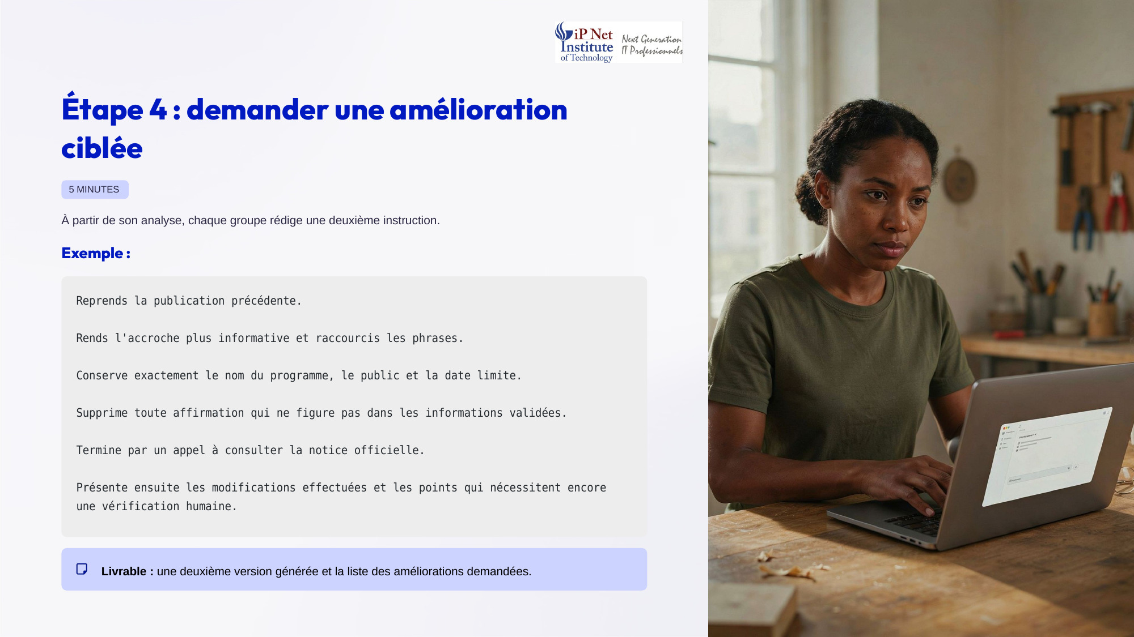
Notes:
Quatrième étape, demander une amélioration ciblée, en cinq minutes. À partir de votre analyse, rédigez une deuxième instruction. Par exemple, reprends la publication précédente. Rends l'accroche plus informative et raccourcis les phrases. Conserve exactement le nom du programme, le public et la date limite. Supprime toute affirmation absente des informations validées. Termine par un appel à consulter la notice officielle. Et présente les modifications effectuées ainsi que les points qui nécessitent encore une vérification humaine. Votre livrable est la deuxième version générée, accompagnée de la liste des améliorations demandées.

Slide 30
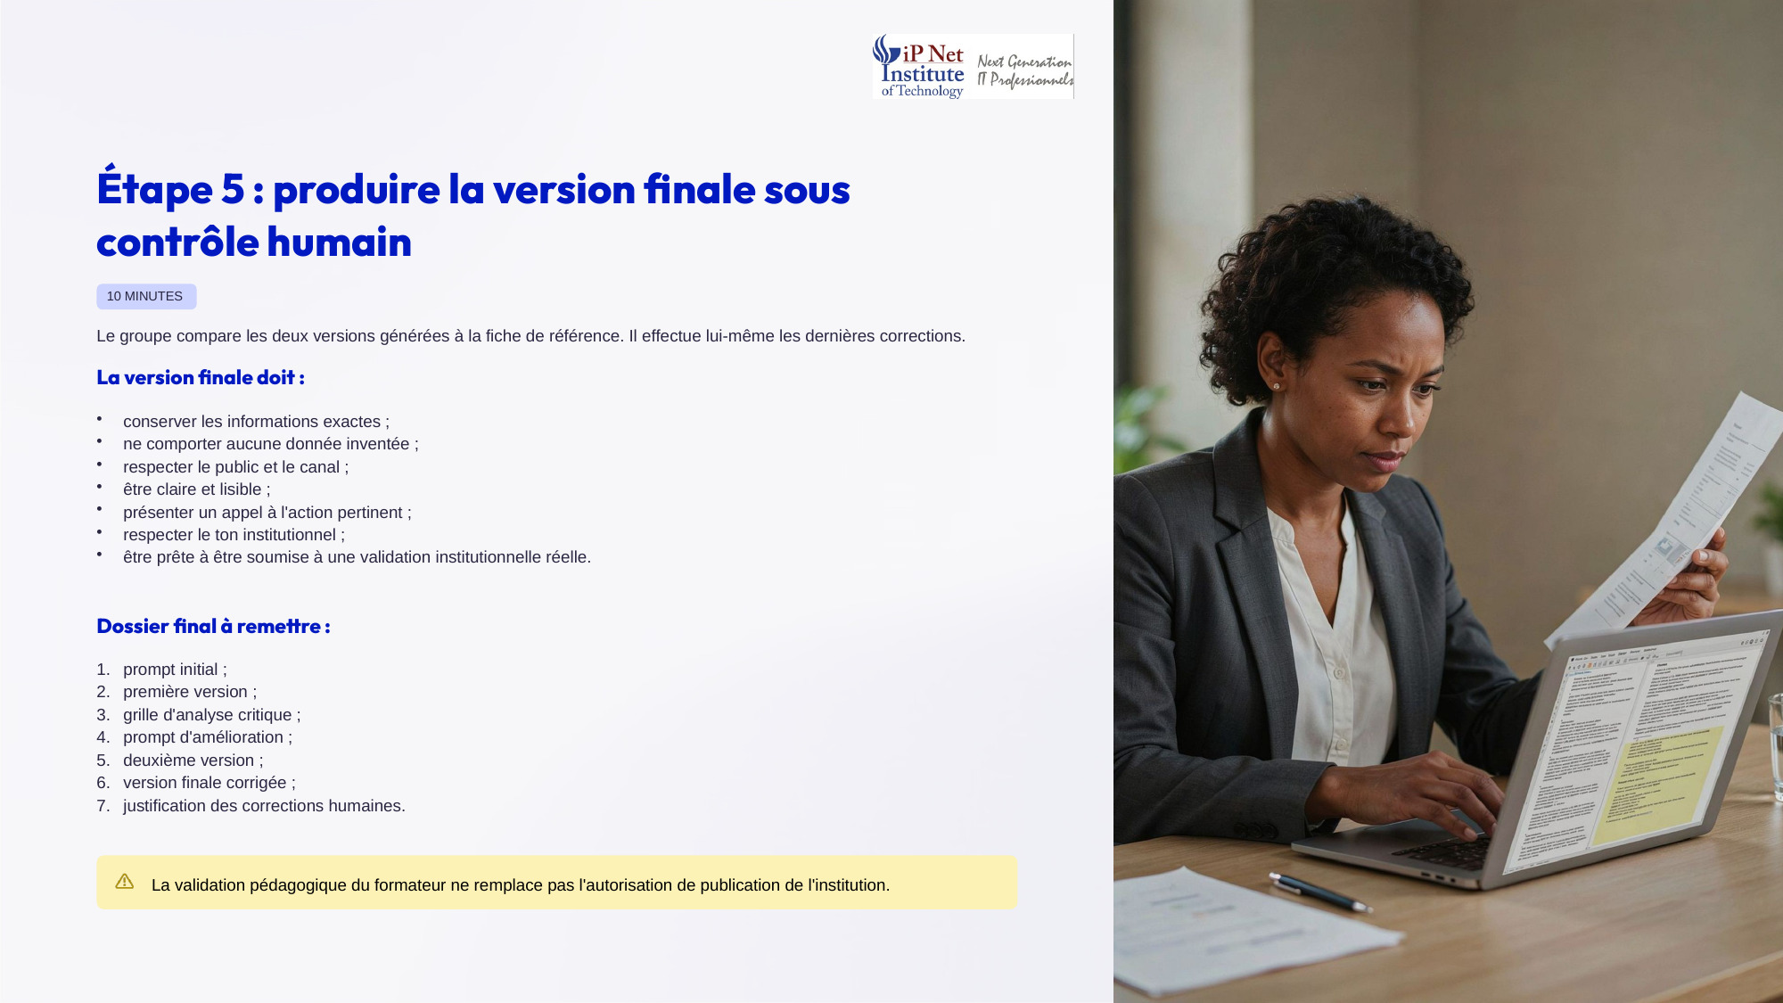
Notes:
Cinquième étape, produire la version finale sous contrôle humain, en dix minutes. Comparez les deux versions générées à la fiche de référence, puis effectuez vous-mêmes les dernières corrections. La version finale doit conserver les informations exactes, ne contenir aucune donnée inventée, respecter le public et le canal, être claire, proposer un appel à l'action pertinent, et respecter le ton institutionnel. Votre dossier final comprend le prompt initial, la première version, la grille d'analyse, le prompt d'amélioration, la deuxième version, la version finale, et la justification de vos corrections. Rappelez-vous que ma validation pédagogique ne vaut pas autorisation de publication.

Slide 31
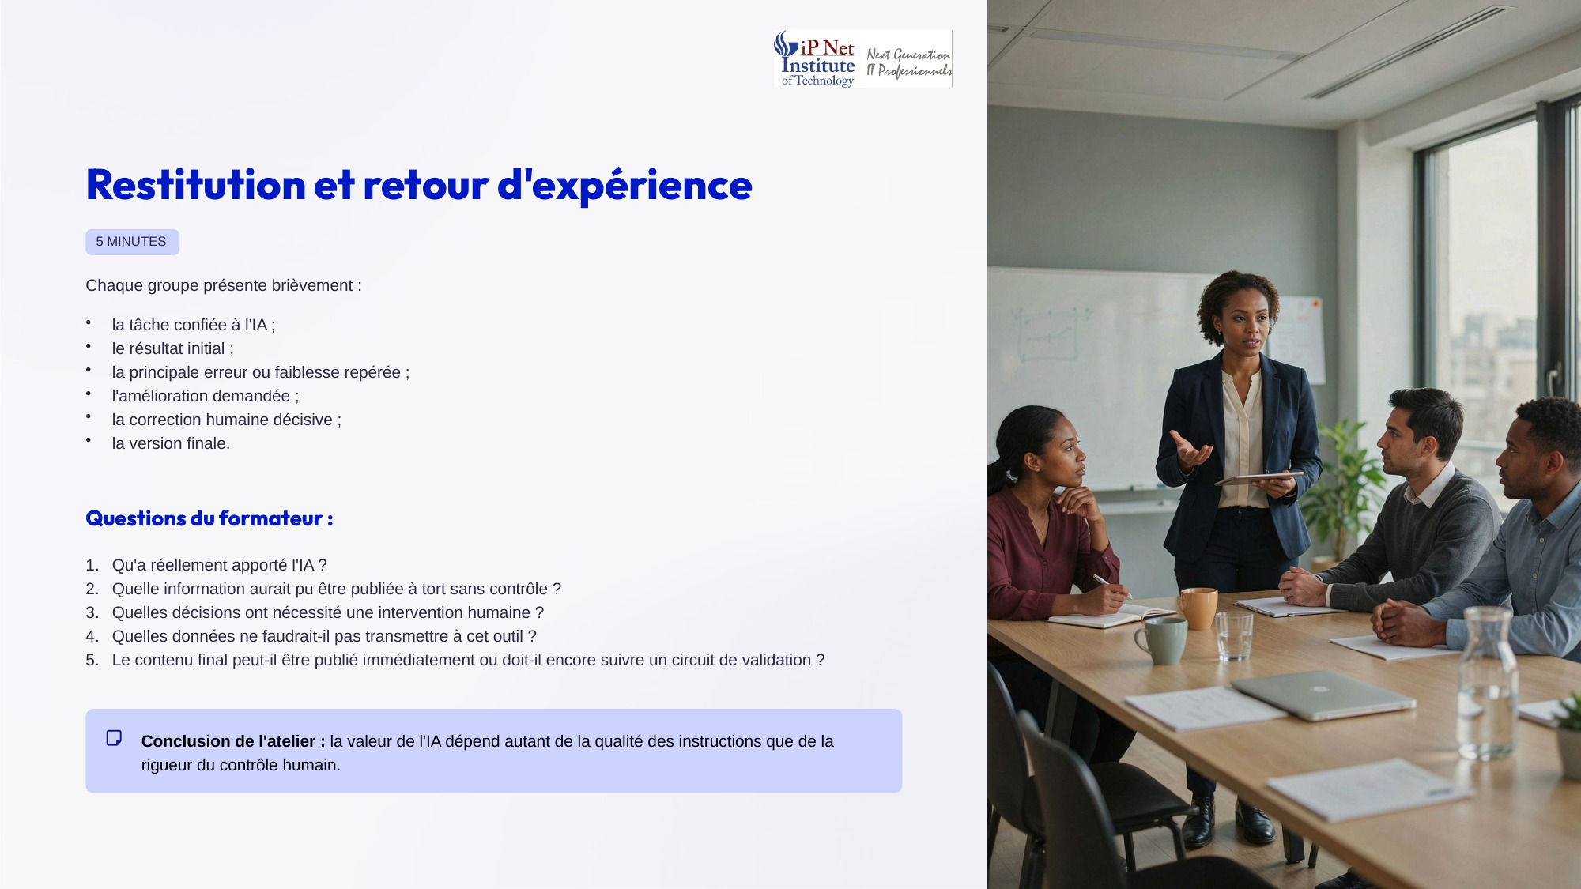
Notes:
Il est temps de passer à la restitution, en cinq minutes environ par groupe. Présentez la tâche confiée à l'IA, le résultat initial, la principale erreur repérée, l'amélioration demandée, la correction humaine décisive, et la version finale. Je vous poserai ensuite quelques questions. Qu'a réellement apporté l'IA ? Quelle information aurait pu être publiée à tort sans contrôle ? Quelles décisions ont exigé une intervention humaine ? Quelles données ne faudrait-il pas transmettre à cet outil ? Et le contenu peut-il être publié tout de suite ? Retenez que la valeur de l'IA dépend autant de vos instructions que de la rigueur de votre contrôle.

Slide 32
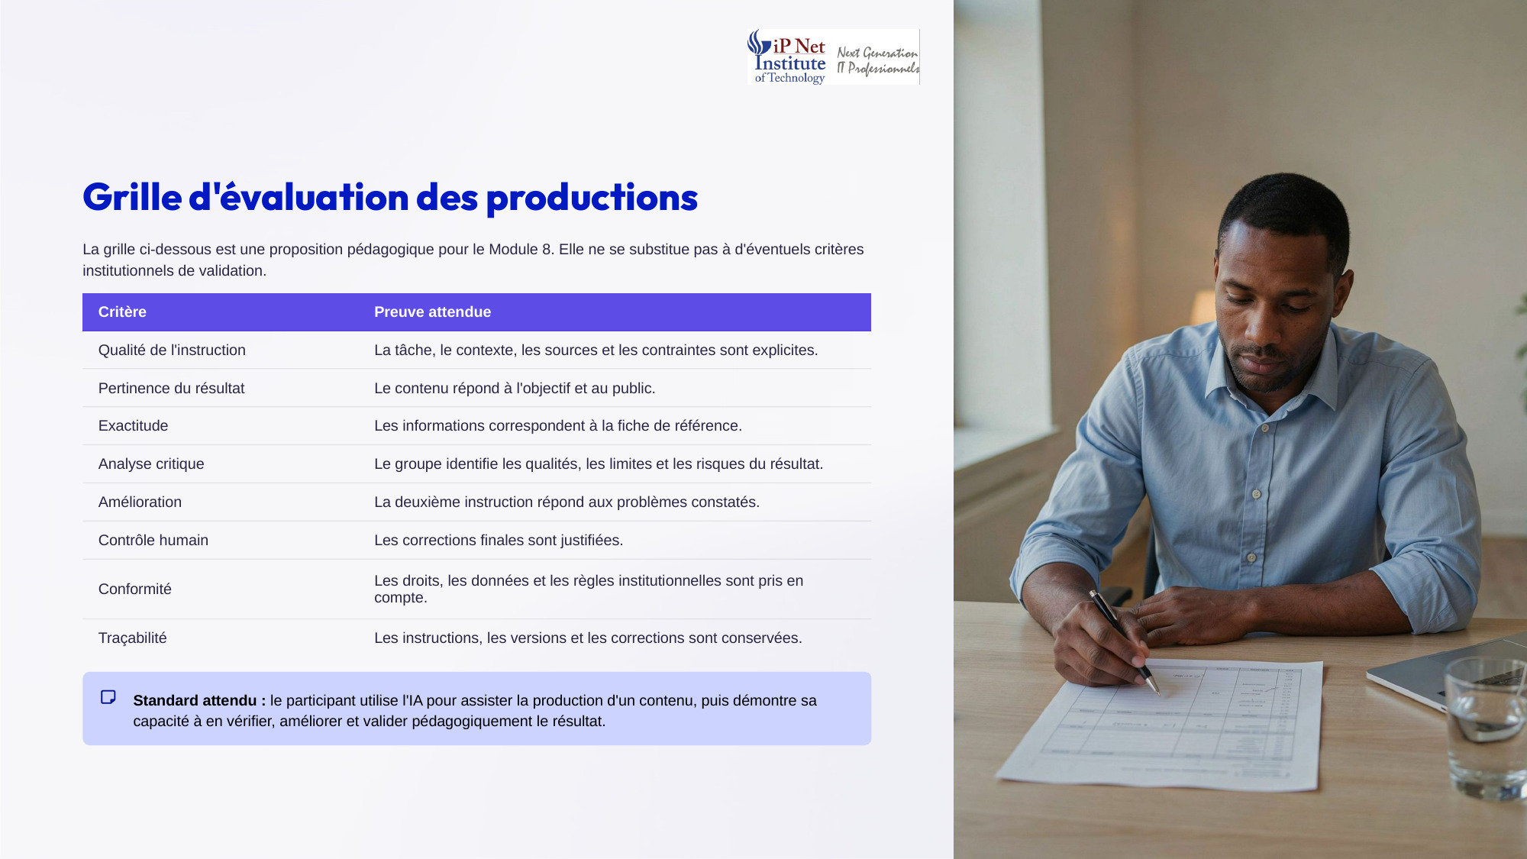
Notes:
Voici la grille d'évaluation de vos productions, proposée pour ce Module huit. Elle porte sur huit critères. La qualité de l'instruction, avec une tâche, un contexte, des sources et des contraintes explicites. La pertinence du résultat pour l'objectif et le public. L'exactitude, par rapport à la fiche de référence. L'analyse critique des qualités, limites et risques. L'amélioration obtenue par la deuxième instruction. Le contrôle humain, avec des corrections justifiées. La conformité aux droits, aux données et aux règles. Et la traçabilité des instructions, des versions et des corrections conservées.

Slide 33
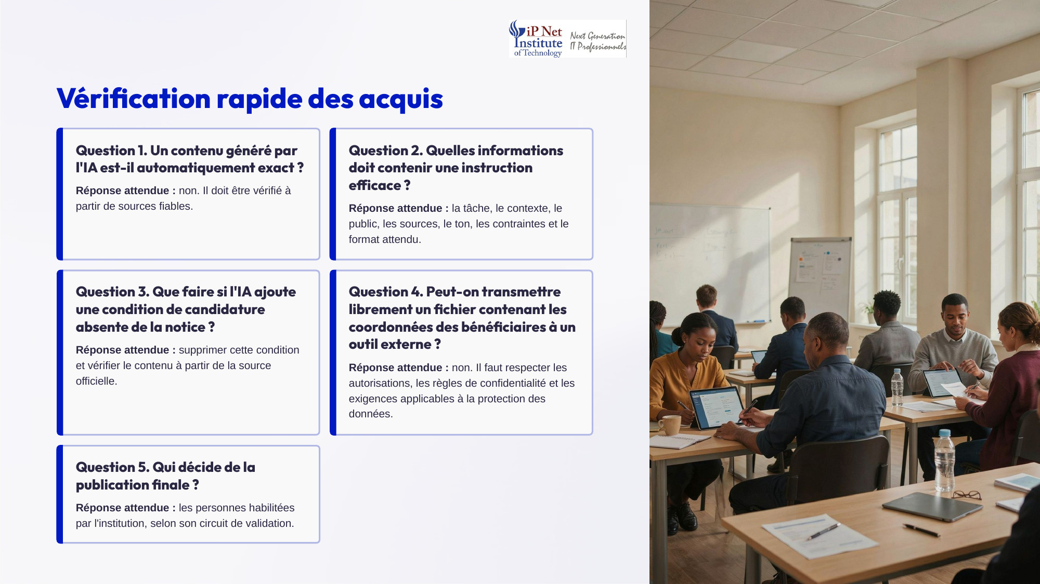
Notes:
Vérifions notre compréhension avec cinq questions. Un, un contenu généré par l'IA est-il automatiquement exact ? Non, il doit être vérifié à partir de sources fiables. Deux, que doit contenir une instruction efficace ? La tâche, le contexte, le public, les sources, le ton, les contraintes et le format. Trois, que faire si l'IA ajoute une condition absente de la notice ? La supprimer, et vérifier le contenu dans la source officielle. Quatre, peut-on transmettre librement les coordonnées des bénéficiaires à un outil externe ? Non, il faut respecter la confidentialité. Et cinq, qui décide de la publication ? Les personnes habilitées par l'institution.

Slide 34
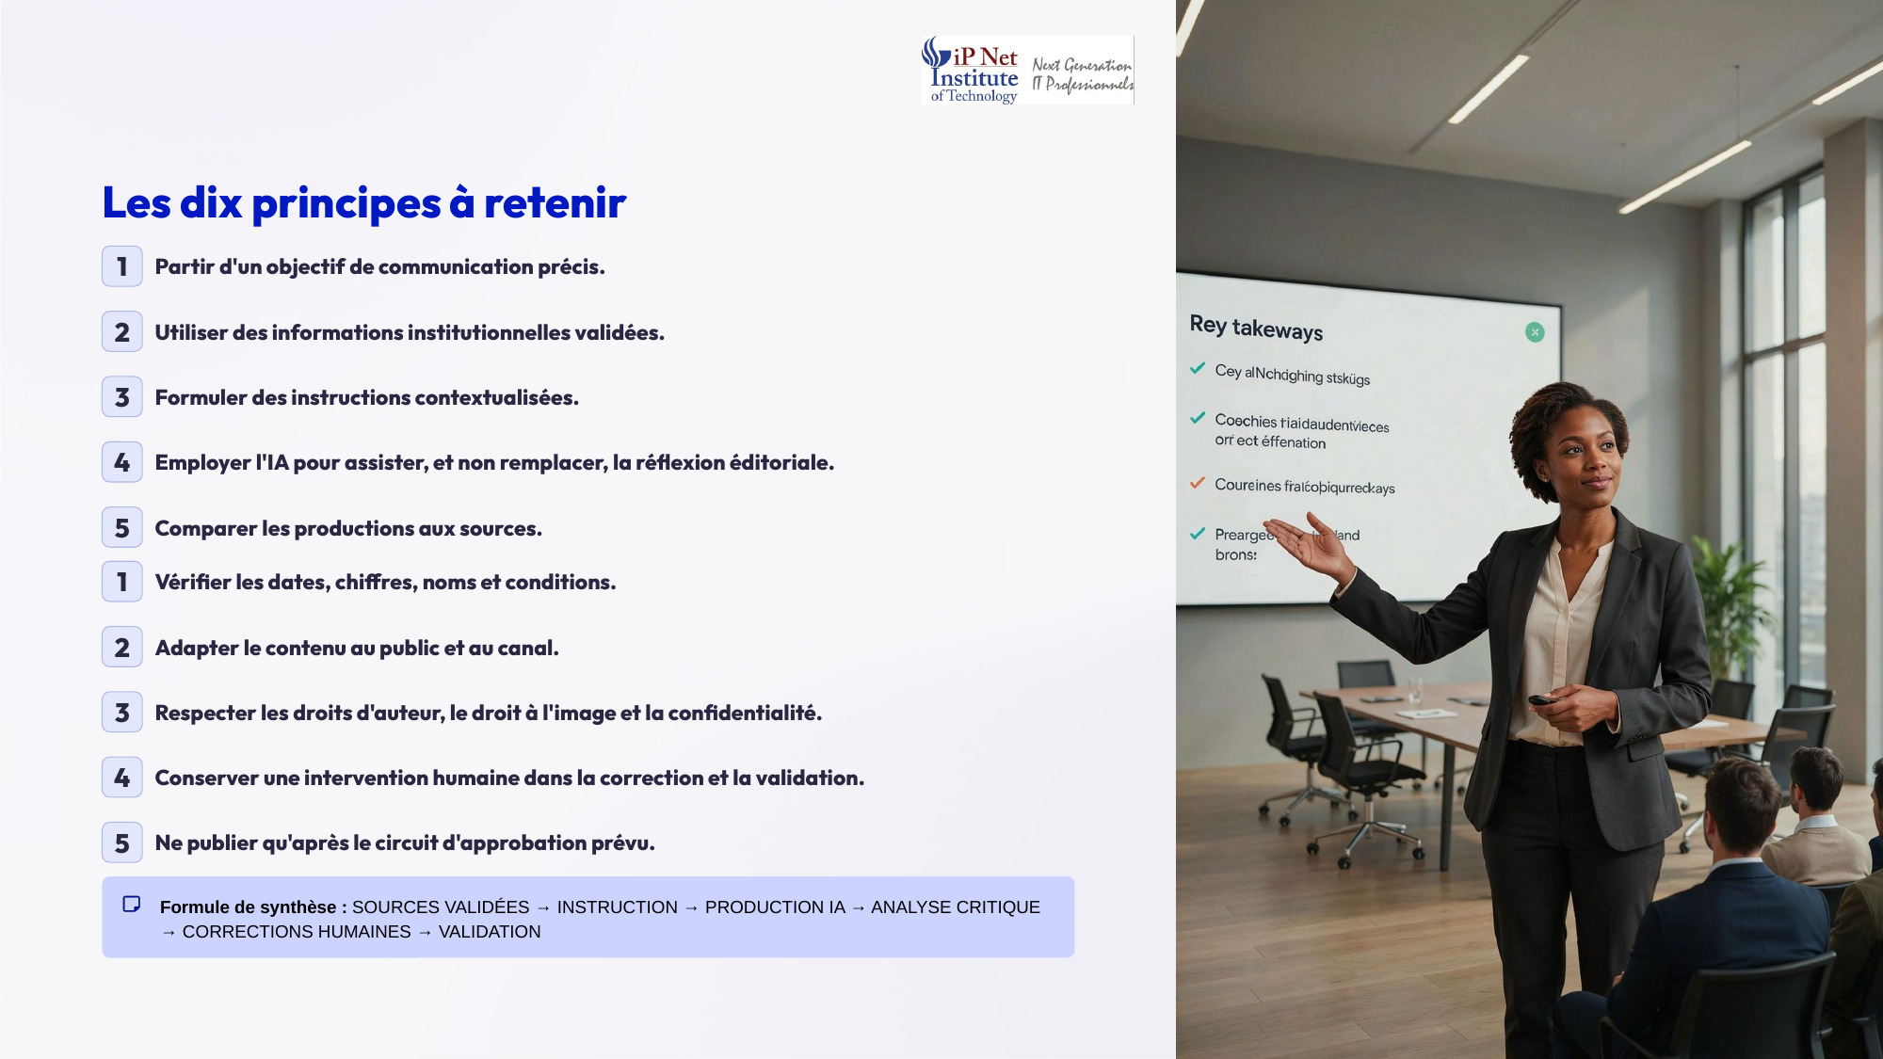
Notes:
Pour conclure, voici les dix principes à retenir. Partir d'un objectif précis, et utiliser des informations validées. Formuler des instructions contextualisées. Employer l'IA pour assister, et non remplacer, la réflexion éditoriale. Comparer les productions aux sources, et vérifier les dates, les chiffres, les noms et les conditions. Adapter le contenu au public et au canal. Respecter les droits d'auteur, le droit à l'image et la confidentialité. Garder une intervention humaine, et ne publier qu'après validation. Sources validées, instruction, production, analyse critique, corrections humaines, validation. Merci à toutes et à tous.

